Slide 1
APPLICATION SHOWCASE & DIGITAL USER GUIDE
NOVA TRAVEL
Curated Luxury Journeys — Complete Visual Walkthrough
Dokumentasi visual komprehensif yang memetakan seluruh arsitektur halaman, alur reservasi tamu, fitur AI trip planner, dan portal manajemen operasional super admin.
36
72+
3 Roles
100%
Halaman Ditangkap
Fitur & Aksi Dianalisis
Public, User, Admin
Screenshot Browser Nyata

Slide 2
TABLE OF CONTENTS
Struktur & Modul Navigasi Aplikasi
Bagian 1: Public & Discovery (15 Halaman)
Homepage editorial, katalog paket wisata, detail itinerary, eksplorasi destinasi benua, perencana AI cerdas (Gemini AI), FAQ, ulasan tamu, dan alur pendaftaran akun.
Bagian 2: User Booking & Dashboard (11 Halaman)
Formulir multi-step booking rombongan, integrasi gerbang bayar Midtrans (VA/QRIS/CC), tiket boarding pass digital, wishlist, dan notifikasi akun anggota.
Bagian 3: Admin Portal & CMS (10 Halaman)
Executive analytics dashboard, CRUD katalog tur, kuota keberangkatan, approval refund dana tamu, RBAC hak akses staf, audit log forensik, dan unduh laporan PDF resmi.

Slide 3
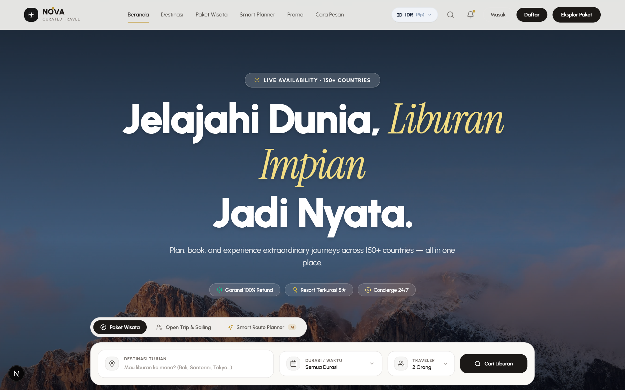
PAGE 01
PUBLIC
Homepage & Luxury Showcase
URL: https://novatravel.com/ • Kategori: Discovery & Public
novatravel.com/
RINGKASAN & FUNGSI UTAMA
Halaman ini merupakan pintu masuk utama aplikasi Nova Travel. Pengunjung disajikan pengalaman visual editorial mewah, sorotan destinasi populer dunia, video hero atmosferik, dan akses cepat ke pencarian paket tur serta perencana AI.
ANATOMI & ELEMEN HALAMAN
[01] Luxury Header Navigation: Menu navigasi atas transparan/solid dengan logo NOVA, link destinasi, paket, dan tombol masuk. [02] Hero Cinematic Banner: Area visual utama dengan judul editorial mewah dan tombol Call To Action (CTA). [03] Quick Discovery Search: Widget input untuk mencari negara, kota tujuan, dan tanggal keberangkatan.
AKSI & TOMBOL PENGGUNA
► Jelajahi Paket: Membuka katalog paket tur lengkap. ► Rencanakan dengan AI: Membuka asisten pembuat itinerary otomatis. ► Cari Destinasi: Melakukan query pencarian destinasi.

Slide 4
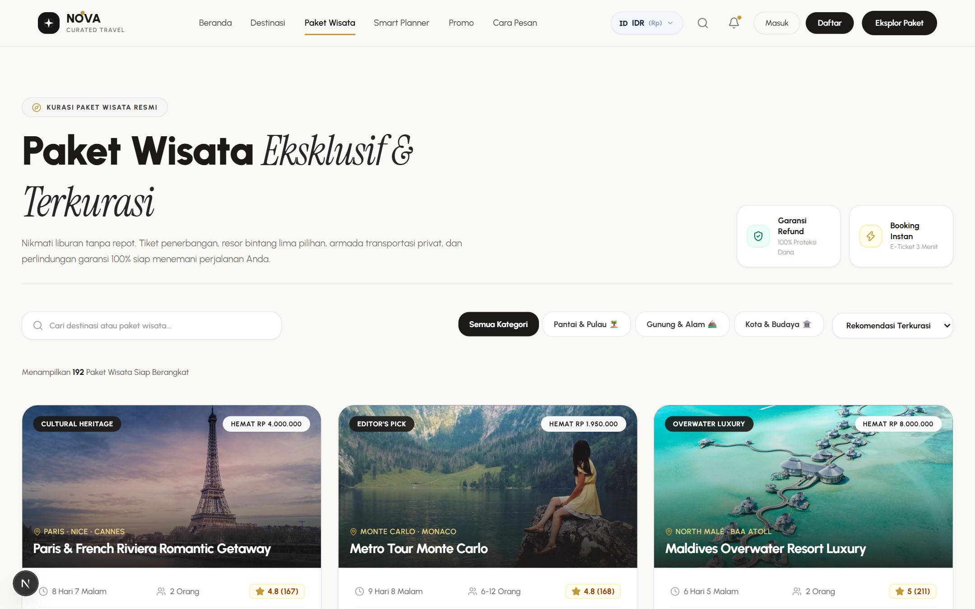
PAGE 02
PUBLIC
Katalog Paket Wisata
URL: https://novatravel.com/packages • Kategori: Discovery & Public
novatravel.com/packages
RINGKASAN & FUNGSI UTAMA
Halaman ini menyajikan seluruh katalog perjalanan wisata yang disediakan oleh Nova Travel. Tamu dapat memfilter paket berdasarkan negara tujuan, rentang harga, durasi hari, dan jenis gaya liburan (romantic, luxury, adventure).
ANATOMI & ELEMEN HALAMAN
[01] Filter Sidebar / Topbar: Kontrol penyaringan kategori liburan, negara, dan slider batasan harga. [02] Sorting & Counter Bar: Menampilkan total paket ditemukan serta opsi pengurutan urutan tampil. [03] Package Card Collection: Grid kartu paket tur dengan thumbnail foto HD, badge negara, bintang rating, dan durasi malam.
AKSI & TOMBOL PENGGUNA
► Filter Kategori: Menyaring paket sesuai tema liburan. ► Simpan ke Wishlist: Menandai paket ke daftar favorit pengguna. ► Lihat Detail Paket: Membuka informasi komprehensif paket.

Slide 5
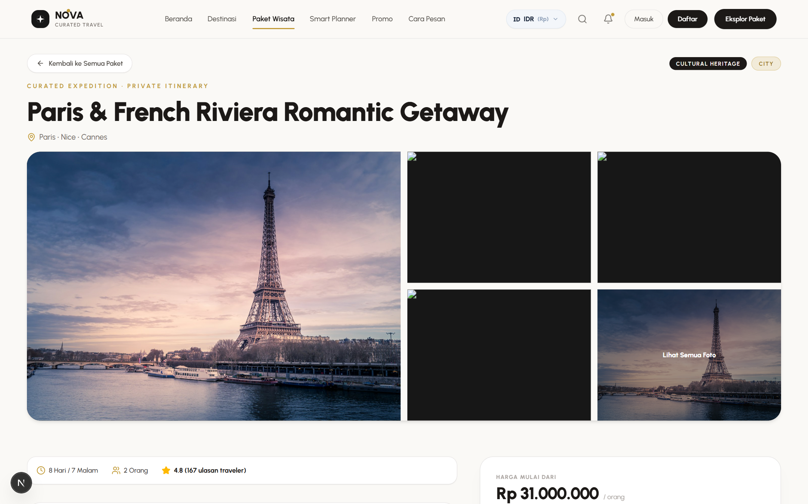
PAGE 03
PUBLIC
Detail Paket Wisata & Itinerary
URL: https://novatravel.com/packages/paris-french-riviera • Kategori: Discovery & Public
novatravel.com/packages/paris-french-riviera
RINGKASAN & FUNGSI UTAMA
Halaman ini memberikan transparansi penuh tentang apa saja yang akan didapatkan wisatawan dalam satu paket perjalanan. Menampilkan galeri foto interaktif, rincian jadwal hari per hari (day-by-day itinerary), hotel berbintang, dan pemilihan slot jadwal keberangkatan.
ANATOMI & ELEMEN HALAMAN
[01] Photo Gallery Showcase: Kumpulan visual hotel, pemandangan, dan aktivitas utama. [02] Package Title & Highlights: Judul paket, lokasi negara, kategori, dan rating ulasan terverifikasi. [03] Day-by-Day Itinerary Accordion: Rincian terstruktur setiap kegiatan pagi, siang, dan malam selama tur berlangsung.
AKSI & TOMBOL PENGGUNA
► Pilih Tanggal Berangkat: Memilih jadwal keberangkatan yang diinginkan. ► Mulai Pemesanan (Book Now): Mengarahkan ke formulir pemesanan tamu. ► Bagikan Paket (Share): Menyalin tautan paket ke clipboard atau WhatsApp.

Slide 6
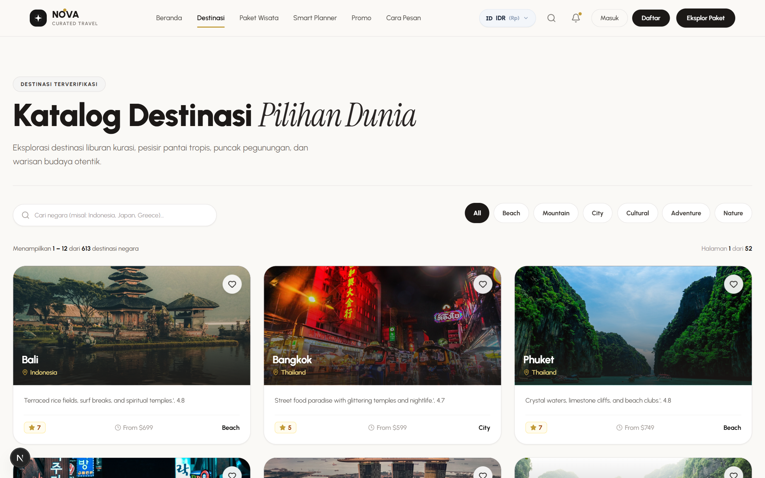
PAGE 04
PUBLIC
Eksplorasi Destinasi Dunia
URL: https://novatravel.com/destinations • Kategori: Discovery & Public
novatravel.com/destinations
RINGKASAN & FUNGSI UTAMA
Halaman ini dirancang untuk menginspirasi wisatawan menentukan destinasi impian. Disusun berdasarkan benua (Eropa, Asia, Amerika, Afrika, Oseania) dan dilengkapi dengan kartu destinasi estetis yang memuat foto ikonik dan ikhtisar cuaca/musim terbaik untuk berkunjung.
ANATOMI & ELEMEN HALAMAN
[01] Continent Filter Tabs: Tab untuk memilah destinasi per kawasan dunia. [02] Destination Grid Cards: Kartu visual kota dan negara dengan efek hover animasi halus. [03] Package Counter Badge: Indikator jumlah paket perjalanan yang sedang aktif di destinasi tersebut.
AKSI & TOMBOL PENGGUNA
► Pilih Benua: Menyaring daftar kota di kawasan tertentu. ► Buka Detail Destinasi: Melihat daya tarik wisata dan paket terkait.

Slide 7
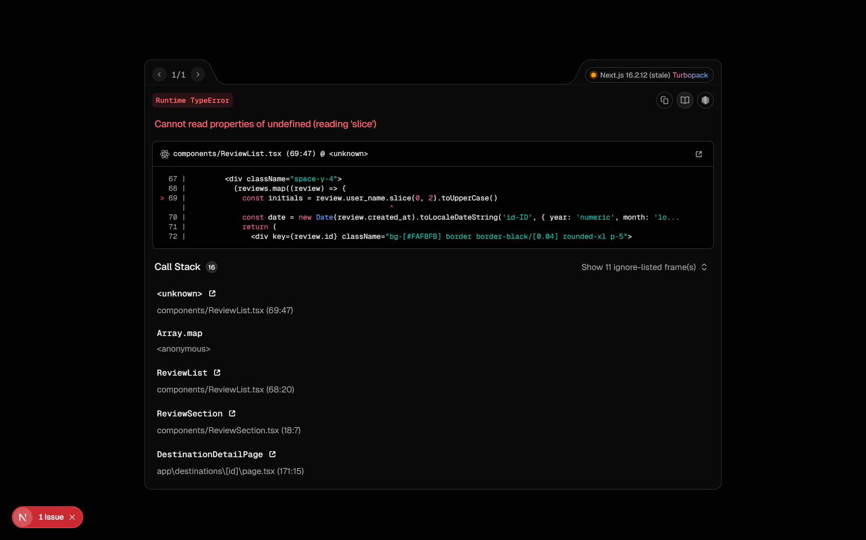
PAGE 05
PUBLIC
Detail Destinasi Kota / Negara
URL: https://novatravel.com/destinations/2 • Kategori: Discovery & Public
novatravel.com/destinations/2
RINGKASAN & FUNGSI UTAMA
Menampilkan ulasan mendalam mengenai suatu kota atau negara tertentu (contoh: Tokyo, Paris, Roma). Menghadirkan tempat wisata populer (attractions), rekomendasi kuliner lokal, informasi visa, serta paket tur eksklusif yang beroperasi di wilayah tersebut.
ANATOMI & ELEMEN HALAMAN
[01] City Header Banner: Banner visual lanskap kota dengan ringkasan singkat geografis. [02] Top Attractions List: Daftar objek wisata ikonik yang wajib dikunjungi di kota ini. [03] Available Tour Packages: Paket liburan aktif yang memiliki rute ke destinasi ini.
AKSI & TOMBOL PENGGUNA
► Eksplorasi Objek Wisata: Melihat detail landmark dan rekomendasi spot foto. ► Pilih Paket Terkait: Beralih ke halaman paket untuk memesan tur.

Slide 8
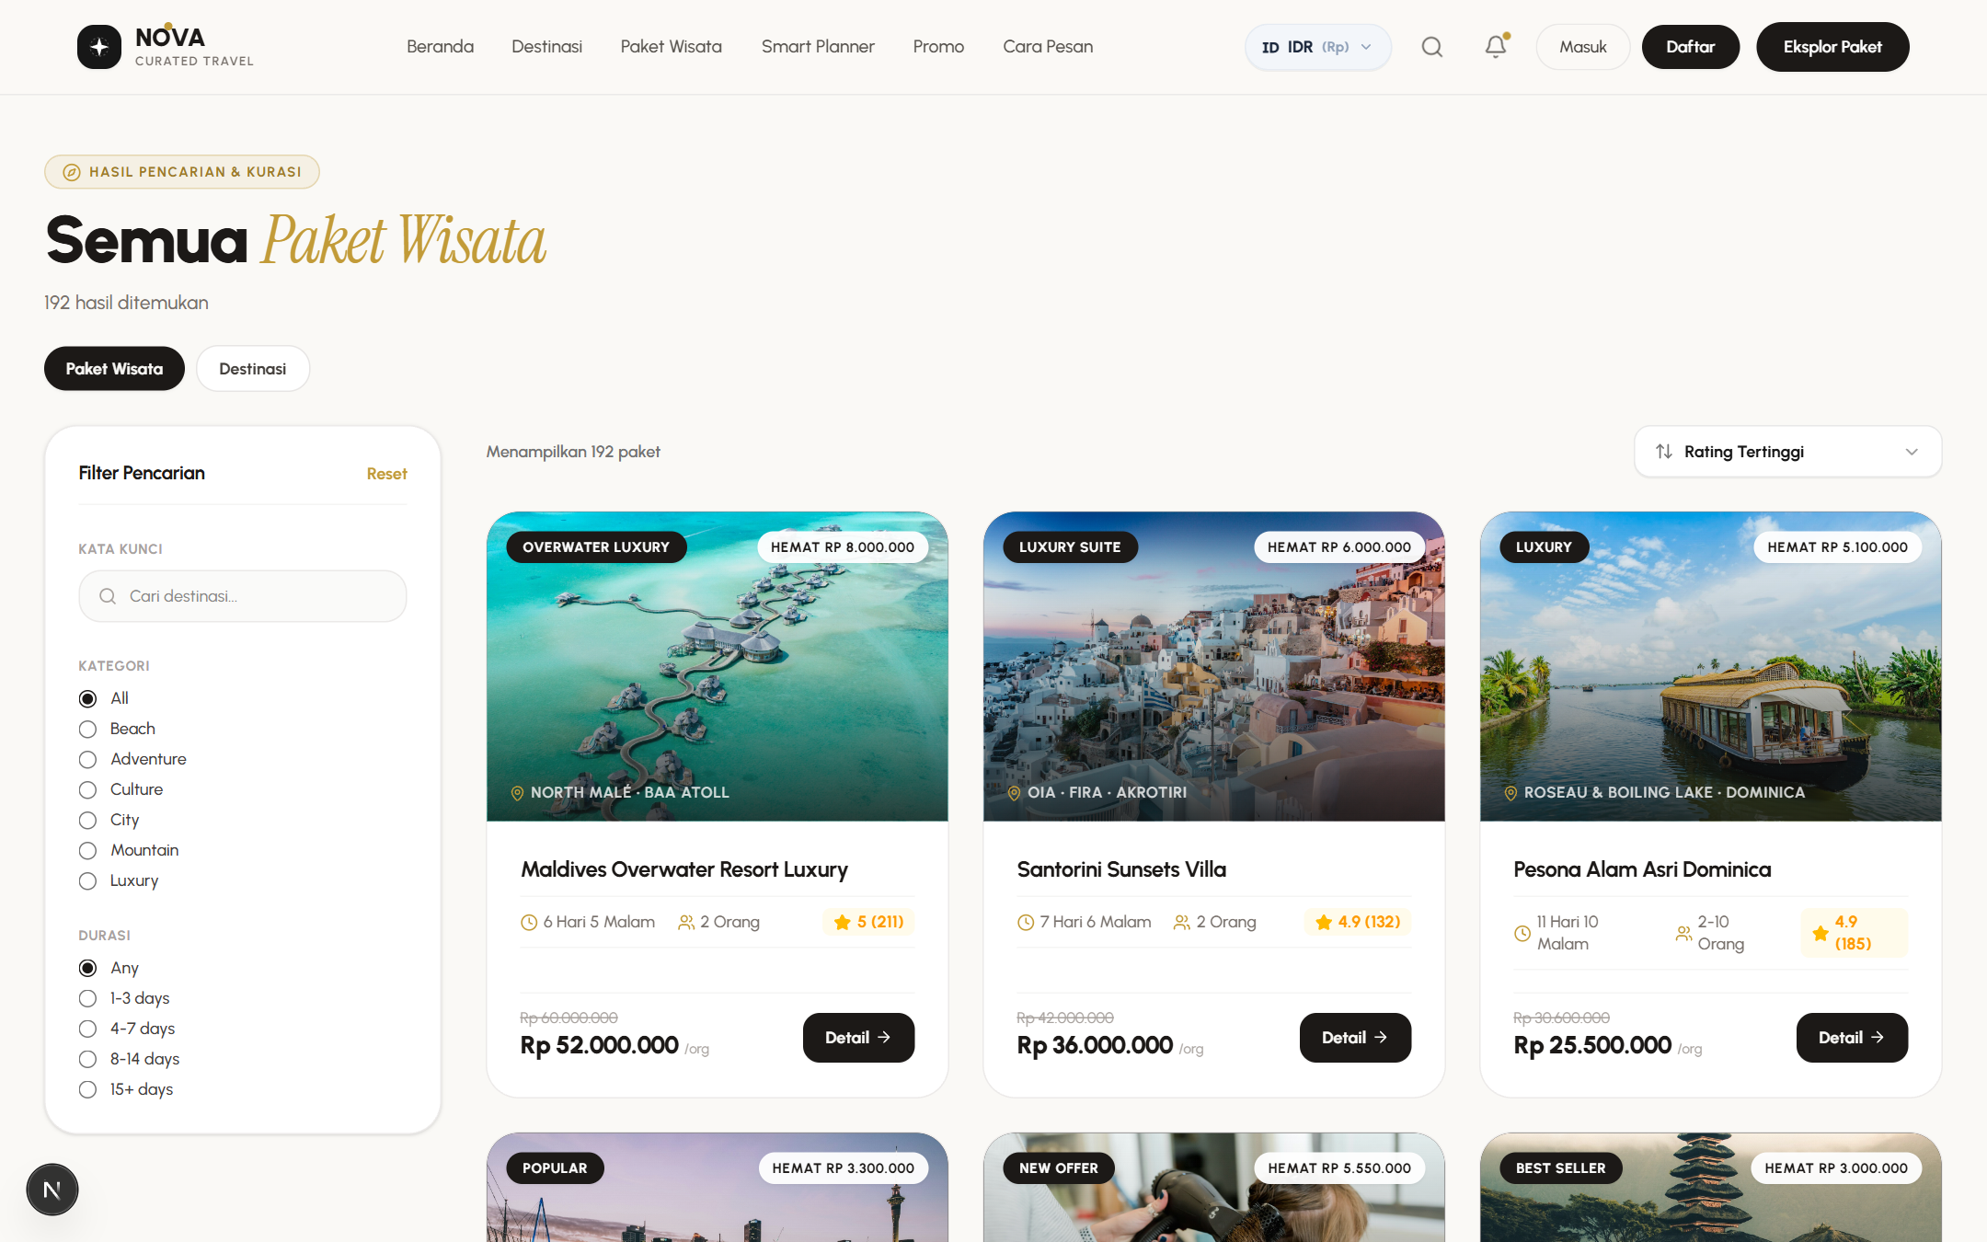
PAGE 06
PUBLIC
Pencarian Global Aplikasi
URL: https://novatravel.com/search • Kategori: Discovery & Public
novatravel.com/search
RINGKASAN & FUNGSI UTAMA
Pusat pencarian instan yang memungkinkan pengguna mengetikkan nama kota, negara, tema kegiatan (misal: "skiing", "honeymoon", "diving"), atau rentang budget untuk mendapatkan hasil rekomendasi secara instan dan akurat.
ANATOMI & ELEMEN HALAMAN
[01] Central Search Input: Input teks berukuran besar dengan tombol reset dan submit. [02] Results Category Tabs: Tab untuk memisahkan hasil Paket vs Destinasi. [03] Search Results Grid: Kartu-kartu hasil pencarian yang cocok dengan kata kunci.
AKSI & TOMBOL PENGGUNA
► Ketik Kata Kunci: Mencari data berdasarkan teks yang dimasukkan. ► Klik Hasil Pencarian: Membuka halaman detail dari item yang ditemukan.

Slide 9
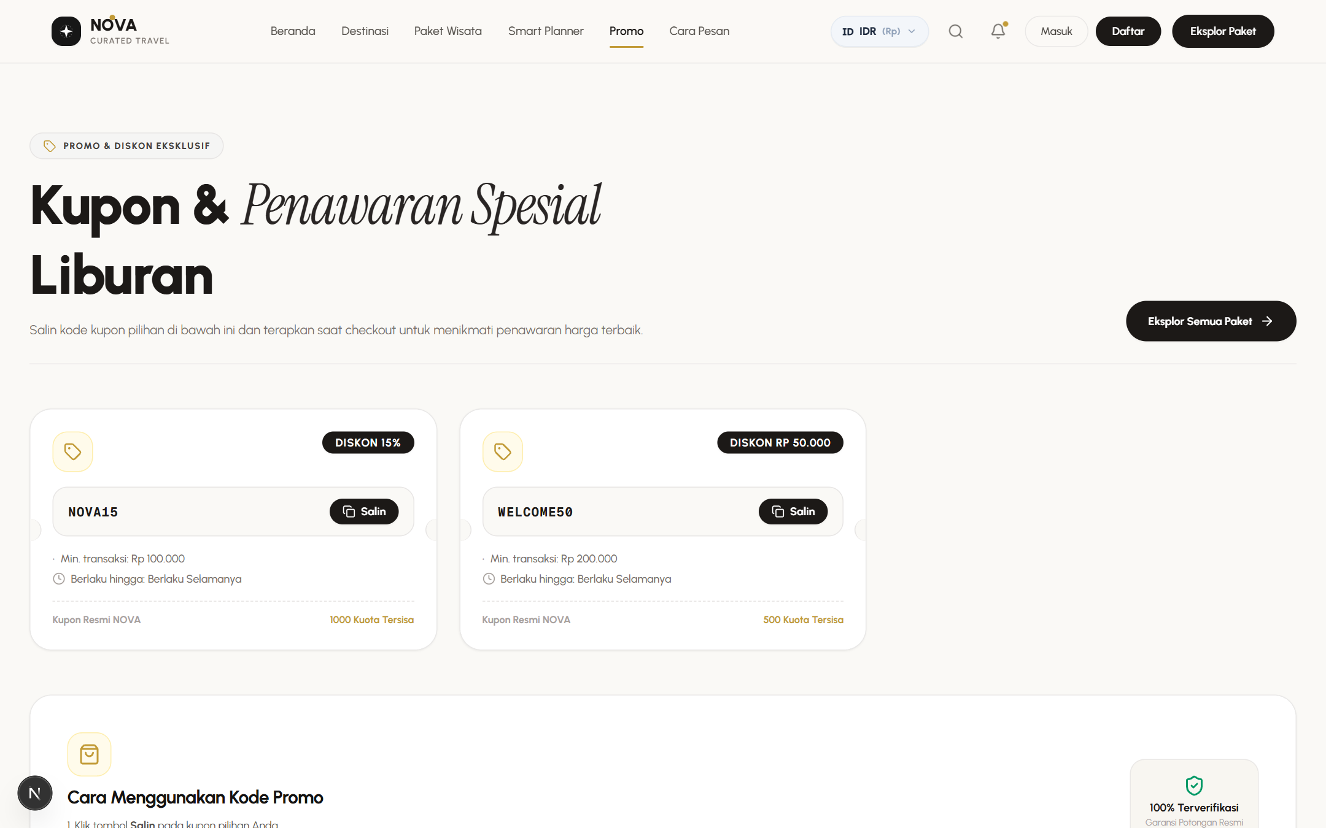
PAGE 07
PUBLIC
Penawaran Khusus & Kode Promo
URL: https://novatravel.com/promo • Kategori: Discovery & Public
novatravel.com/promo
RINGKASAN & FUNGSI UTAMA
Menampilkan kumpulan penawaran hemat dan kode kupon aktif yang dapat disalin pengguna untuk digunakan saat proses checkout pemesanan paket tur.
ANATOMI & ELEMEN HALAMAN
[01] Promo Banner Hero: Banner tematik musim liburan (cth: Musim Gugur / Liburan Akhir Tahun). [02] Coupon Card Collection: Kartu kupon dengan nominal potongan harga, kode unik, dan tombol salin.
AKSI & TOMBOL PENGGUNA
► Salin Kode Kupon: Menyalin kode kupon ke clipboard untuk pembayaran. ► Gunakan Sekarang: Mengarahkan ke katalog paket wisata.

Slide 10
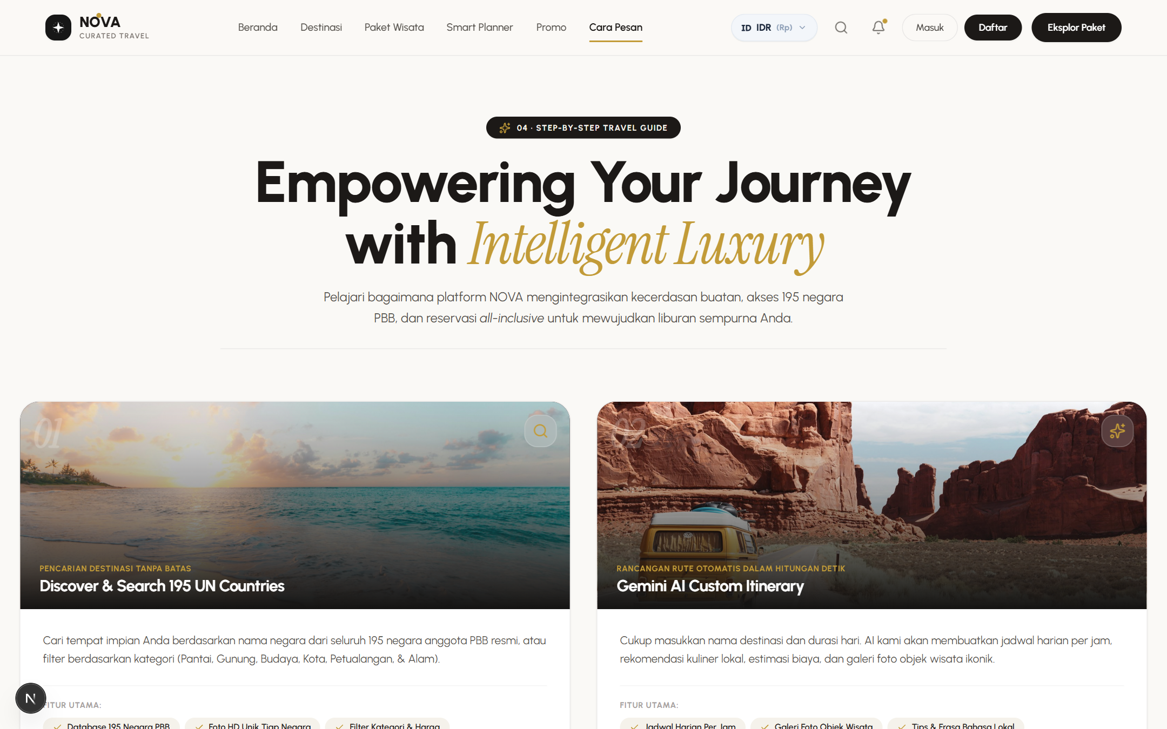
PAGE 08
PUBLIC
Cara Pemesanan & Alur Layanan
URL: https://novatravel.com/how-it-works • Kategori: Discovery & Public
novatravel.com/how-it-works
RINGKASAN & FUNGSI UTAMA
Halaman edukasi bagi calon wisatawan untuk memahami proses bisnis Nova Travel, mulai dari kurasi paket, konsultasi visa, pembayaran terverifikasi, hingga pendampingan oleh tour manager profesional.
ANATOMI & ELEMEN HALAMAN
[01] Step Timeline Flow: Visualisasi tahapan: 1. Pilih Paket -> 2. Isi Data -> 3. Bayar Aman -> 4. Nikmati Liburan. [02] Trust & Safety Section: Logo rekanan resmi perbankan, maskapai internasional, dan lisensi agen tour.
AKSI & TOMBOL PENGGUNA
► Mulai Pesan Sekarang: Membuka katalog paket tur. ► Konsultasi Perjalanan: Membuka obrolan concierge / WhatsApp.

Slide 11
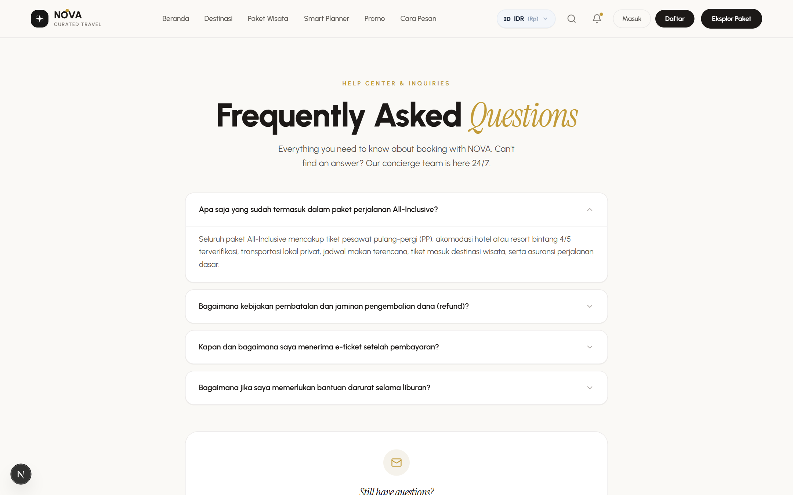
PAGE 09
PUBLIC
Pusat Bantuan & FAQ
URL: https://novatravel.com/faq • Kategori: Discovery & Public
novatravel.com/faq
RINGKASAN & FUNGSI UTAMA
Menyediakan jawaban atas pertanyaan-pertanyaan umum dari pelanggan mengenai pembayaran Midtrans, e-ticket, kebijakan refund dana, dan ketentuan bagasi maskapai penerbangan.
ANATOMI & ELEMEN HALAMAN
[01] Category Filter Badges: Tombol penyaring kategori pertanyaan. [02] Accordion Q&A List: Daftar pertanyaan dengan transisi animasi halus saat dibuka. [03] Support Contact CTA: Bagian kontak langsung jika jawaban tidak ditemukan.
AKSI & TOMBOL PENGGUNA
► Buka Pertanyaan: Melihat jawaban detail dari pertanyaan. ► Hubungi Bantuan: Mengirim pesan ke admin layanan pelanggan.

Slide 12
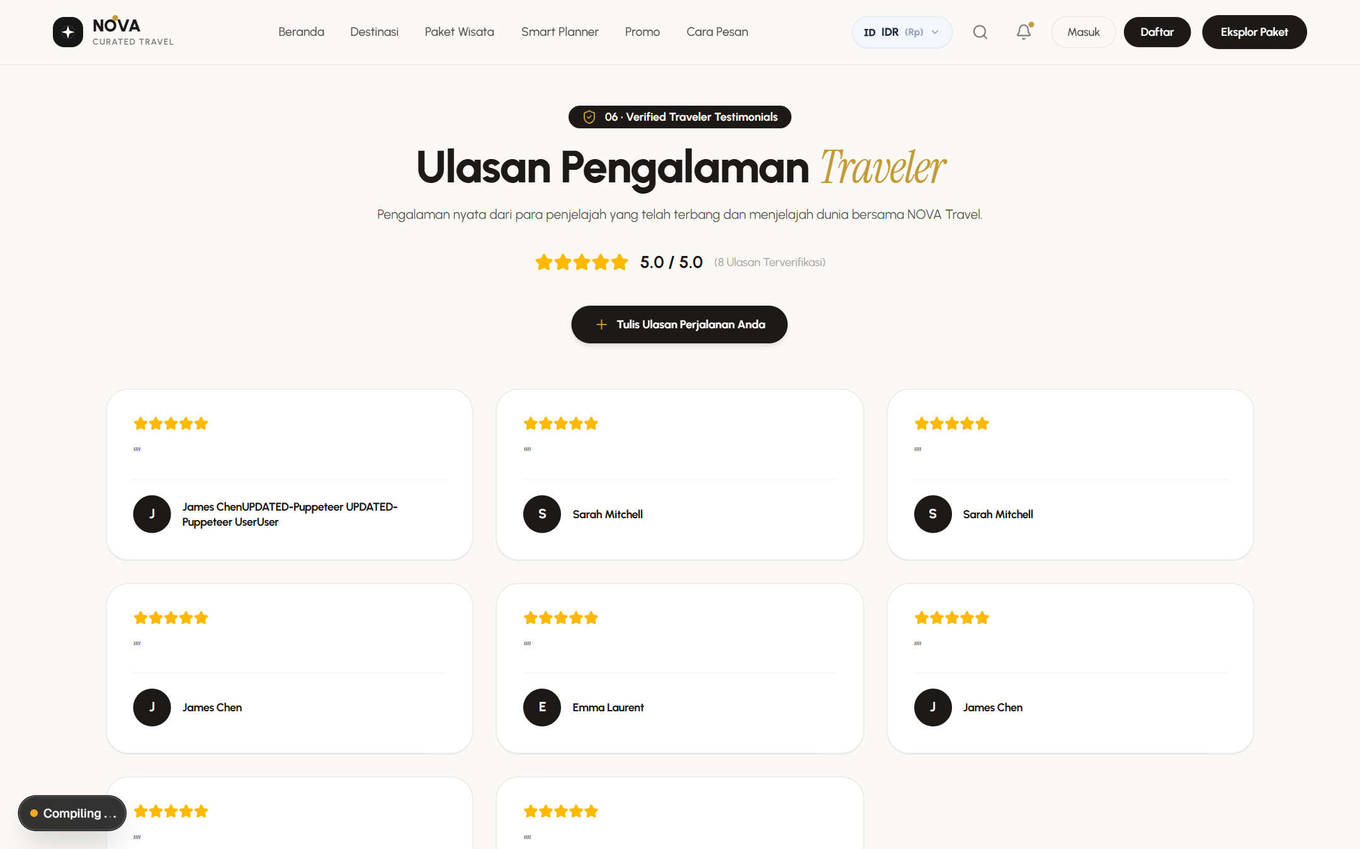
PAGE 10
PUBLIC
Ulasan & Testimonial Pelanggan
URL: https://novatravel.com/reviews • Kategori: Discovery & Public
novatravel.com/reviews
RINGKASAN & FUNGSI UTAMA
Halaman bukti sosial (social proof) yang memuat penilaian bintang, pengalaman berlibur, dan foto dokumentasi perjalanan yang diunggah langsung oleh pelanggan terverifikasi.
ANATOMI & ELEMEN HALAMAN
[01] Rating Summary Header: Ringkasan skor kepuasan pelanggan dan distribusi rating bintang 1-5. [02] Review Cards Grid: Kartu testimonial yang memuat testimoni, foto perjalanan, dan tanggal liburan.
AKSI & TOMBOL PENGGUNA
► Filter Berdasarkan Bintang: Menyaring ulasan bintang 5 atau ulasan dengan foto. ► Tulis Ulasan: Membuka dialog pengisian rating dan komentar.

Slide 13
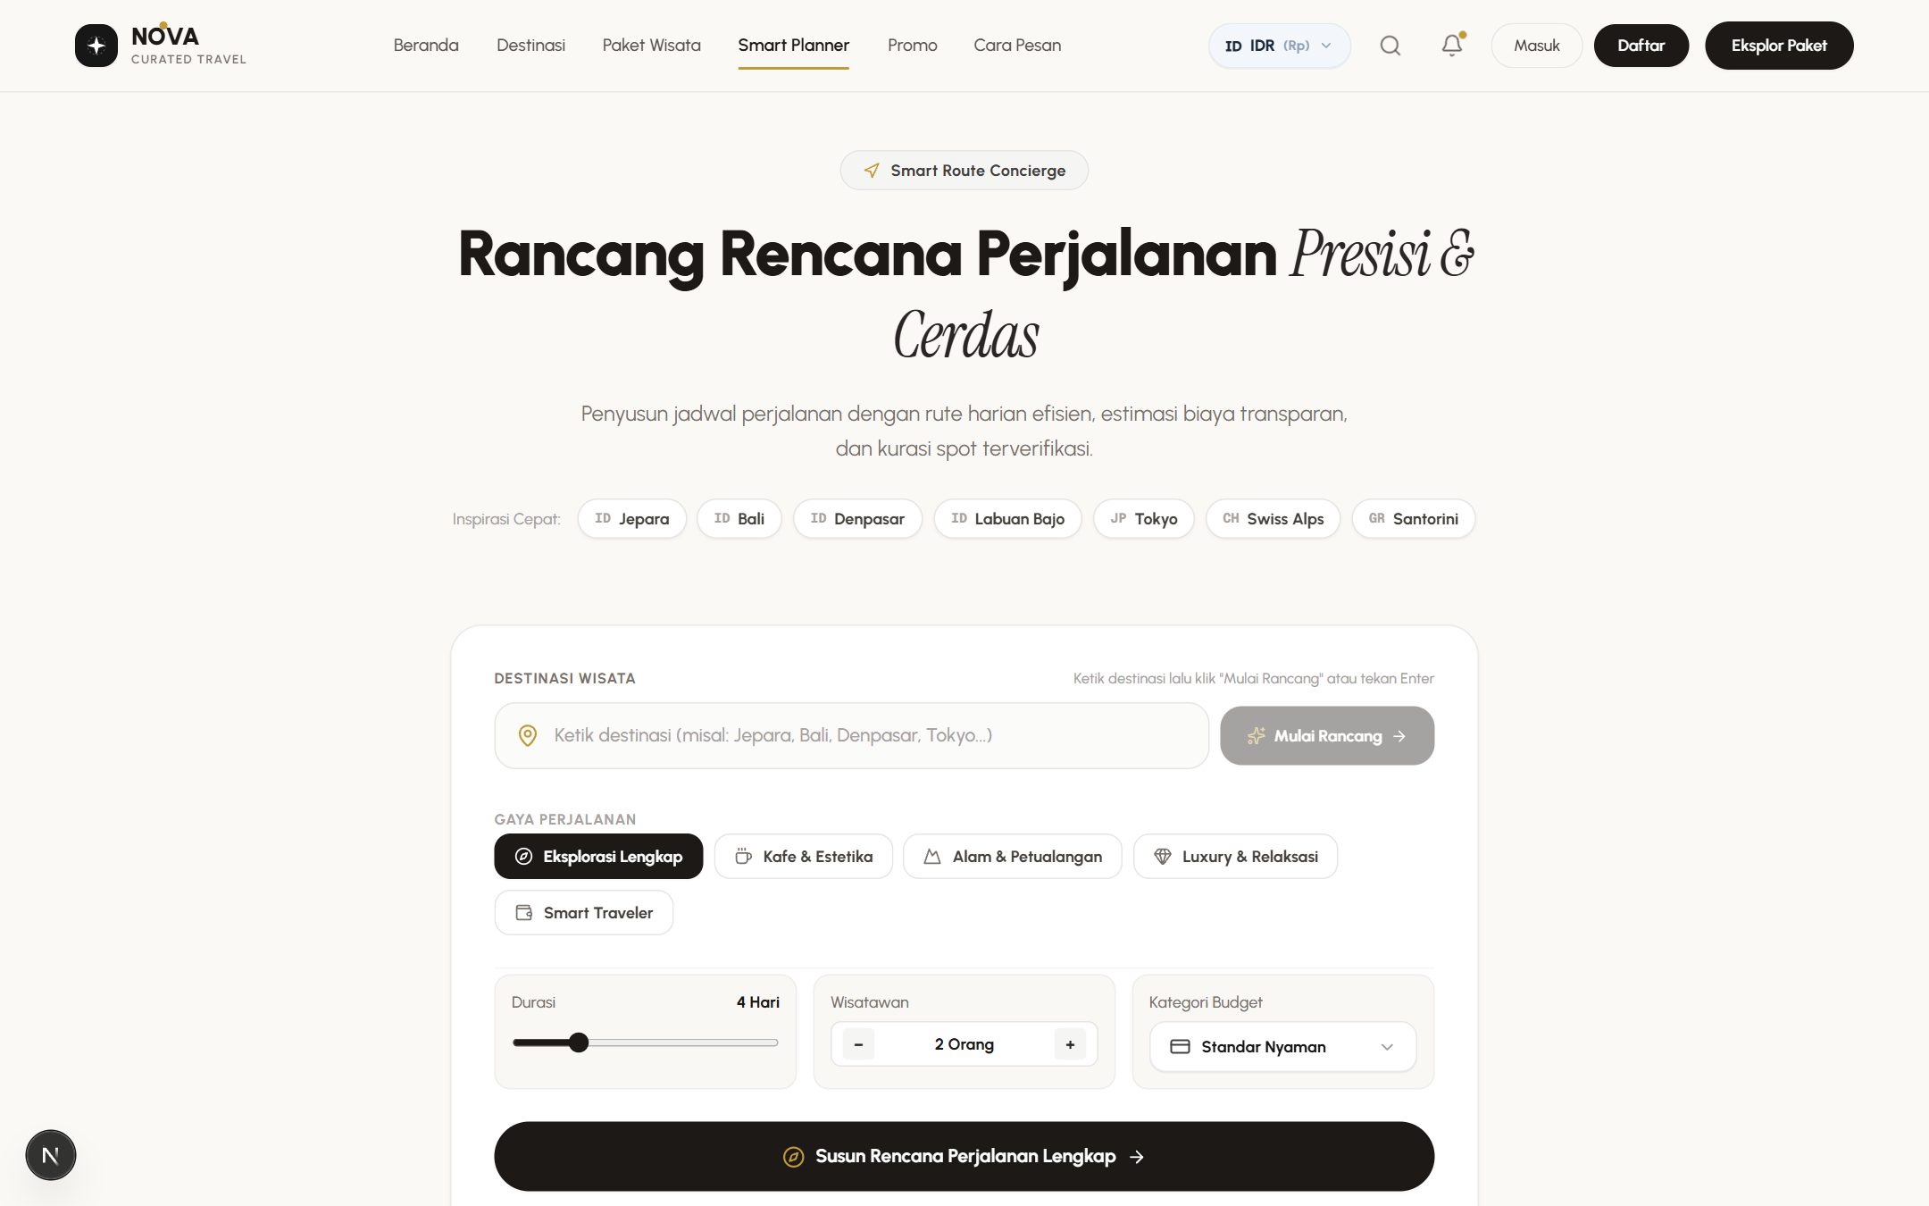
PAGE 11
PUBLIC
AI Travel Itinerary Planner
URL: https://novatravel.com/ai-planner • Kategori: Discovery & Public
novatravel.com/ai-planner
RINGKASAN & FUNGSI UTAMA
Fitur inovatif berbasis AI canggih di mana pengguna cukup memasukkan destinasi impian, jumlah hari, budget, dan preferensi aktivitas (misal: "Liburan romantis santai di Jepang selama 7 hari"). Sistem akan secara otomatis menyusun jadwal perjalanan terperinci lengkap dengan perkiraan biaya.
ANATOMI & ELEMEN HALAMAN
[01] AI Generator Input Form: Input kota tujuan, durasi hari, dan opsi suasana liburan. [02] Generated Itinerary Preview: Area hasil render jadwal hari demi hari yang rapi dan terstruktur. [03] Save & Export Actions: Tombol untuk menyimpan rencana ke profil atau mencetak PDF.
AKSI & TOMBOL PENGGUNA
► Hasilkan Itinerary (Generate): Memicu AI untuk memproses rencana perjalanan. ► Simpan ke Akun: Menyimpan jadwal ke daftar itinerary tersimpan pengguna. ► Unduh Ringkasan: Mencetak jadwal perjalanan ke format dokumen.

Slide 14
PAGE 12
PUBLIC
Perencana Rencana Perjalanan Mandiri
URL: https://novatravel.com/itinerary • Kategori: Discovery & Public
novatravel.com/itinerary
RINGKASAN & FUNGSI UTAMA
Alat perencana liburan mandiri di mana pengguna dapat menambahkan tempat kunjungan, mengatur jam kedatangan, mencatat tiket masuk, dan mengatur urutan destinasi sesuai kenyamanan pribadi.
ANATOMI & ELEMEN HALAMAN
[01] Trip Header Information: Nama perjalanan, tanggal mulai, dan total estimasi pengeluaran. [02] Day-by-Day Timeline Builder: Daftar perhentian wisata dengan jam, catatan kegiatan, dan lokasi peta.
AKSI & TOMBOL PENGGUNA
► Tambah Aktivitas: Menambahkan tempat baru ke jadwal perjalanan. ► Simpan Perjalanan: Menyimpan konfigurasi rencana perjalanan.

Slide 15
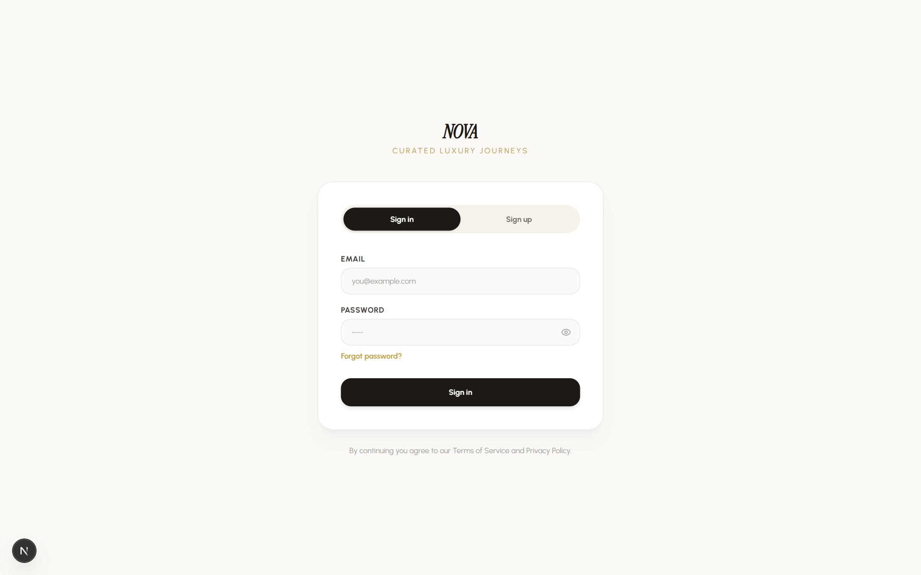
PAGE 13
PUBLIC
Masuk Akun (Sign In)
URL: https://novatravel.com/login • Kategori: Account & Auth
novatravel.com/login
RINGKASAN & FUNGSI UTAMA
Halaman gerbang masuk utama bagi pelanggan maupun staf. Menggunakan enkripsi session token Supabase yang aman dan secara cerdas mengarahkan pengguna ke User Dashboard atau Admin Portal sesuai peran akun.
ANATOMI & ELEMEN HALAMAN
[01] Brand Identity: Logo mewah NOVA dan slogan Curated Luxury Journeys. [02] Auth Mode Switcher: Tab kapsul untuk berganti antara login dan pendaftaran akun. [03] Credentials Form: Input email dan password dengan feedback validasi instan.
AKSI & TOMBOL PENGGUNA
► Masuk (Sign In): Mengotentikasi akun dan memulai sesi. ► Beralih ke Daftar: Membuka formulir pendaftaran akun baru. ► Lupa Kata Sandi: Mengirim tautan reset sandi ke email pengguna.

Slide 16
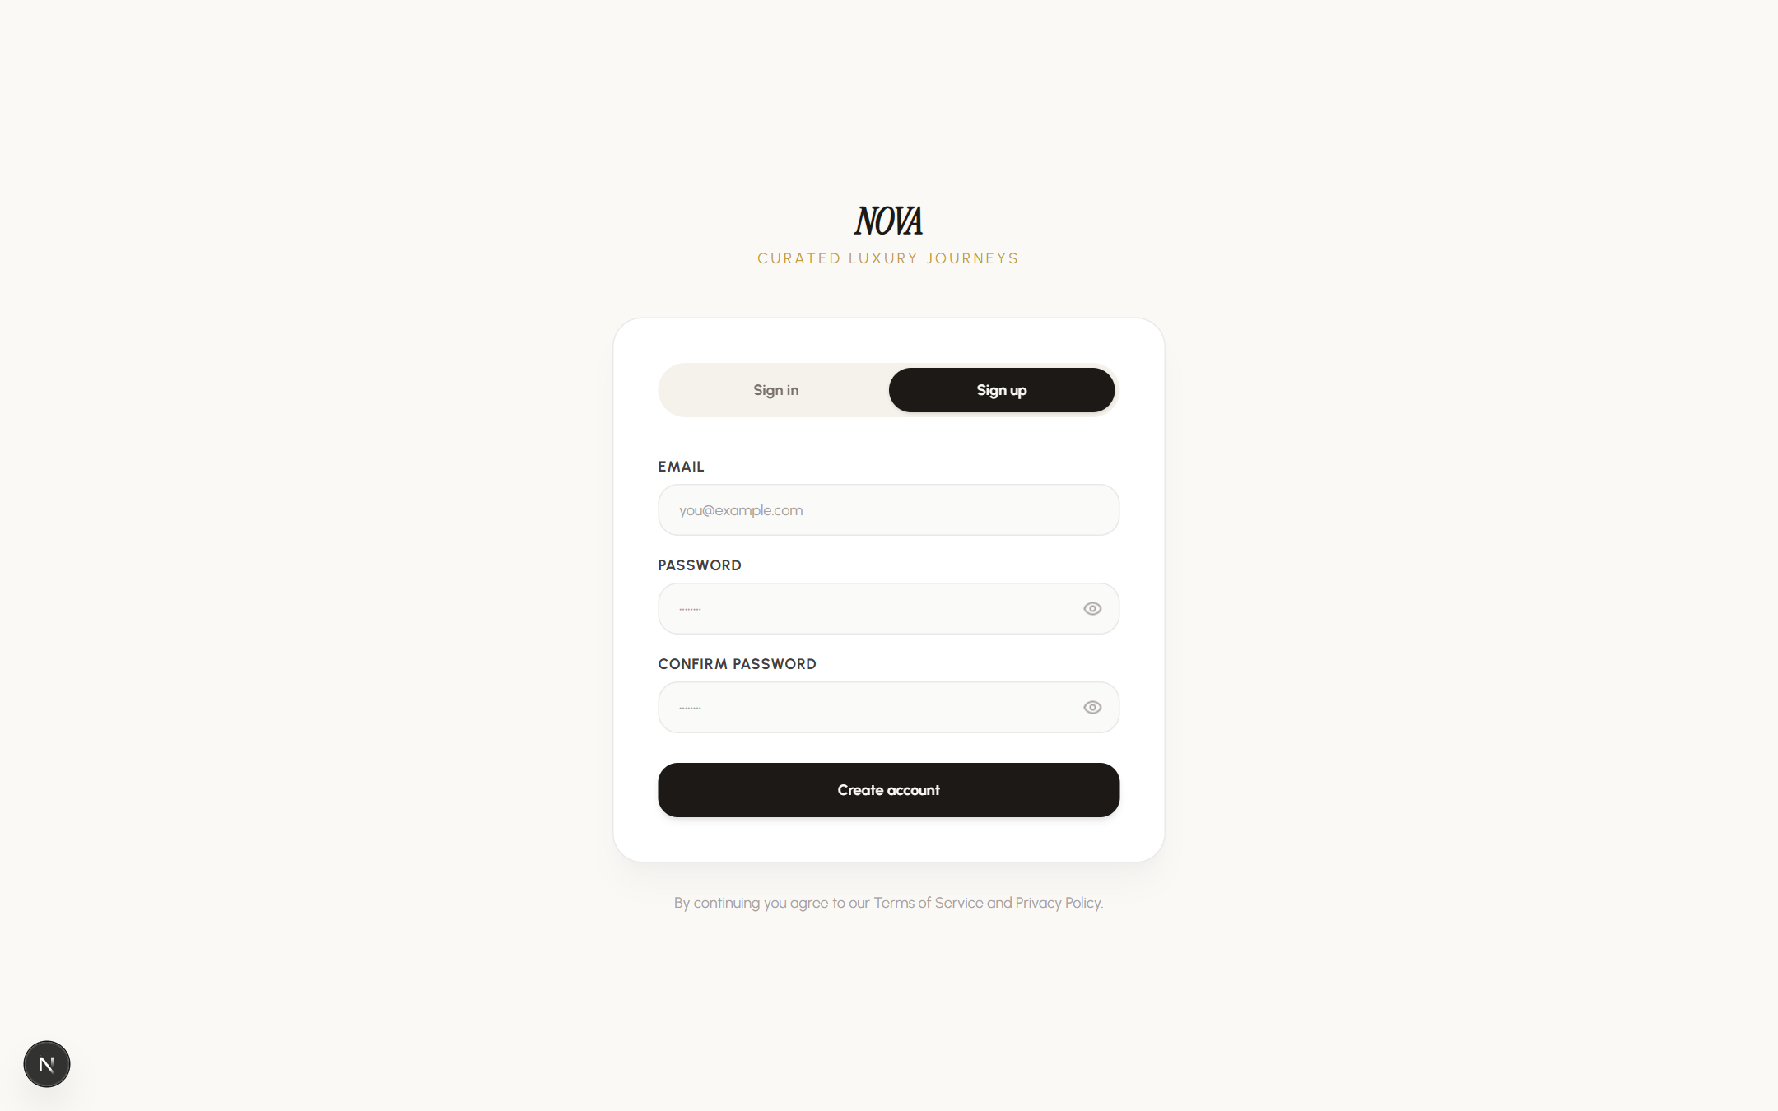
PAGE 14
PUBLIC
Daftar Akun Baru (Sign Up)
URL: https://novatravel.com/register • Kategori: Account & Auth
novatravel.com/register
RINGKASAN & FUNGSI UTAMA
Memungkinkan calon wisatawan mendaftar ke ekosistem Nova Travel dalam beberapa detik. Sistem secara otomatis membuat profil pengguna di Supabase dan memberikan akses instan ke seluruh fitur reservasi.
ANATOMI & ELEMEN HALAMAN
[01] Registration Inputs: Formulir input nama, email, sandi, dan konfirmasi sandi. [02] Terms & Conditions Note: Pemberitahuan persetujuan ketentuan layanan privasi.
AKSI & TOMBOL PENGGUNA
► Buat Akun: Mendaftarkan akun baru ke database. ► Masuk ke Akun Lama: Pindah ke form Sign In jika sudah punya akun.

Slide 17
PAGE 15
PUBLIC
Atur Ulang Kata Sandi
URL: https://novatravel.com/auth/reset-password • Kategori: Account & Auth
novatravel.com/auth/reset-password
RINGKASAN & FUNGSI UTAMA
Menjamin keamanan akun wisatawan ketika mereka lupa kata sandi. Halaman ini memvalidasi token sesi khusus pemulihan dan meminta kata sandi baru yang kuat.
ANATOMI & ELEMEN HALAMAN
[01] Password Reset Form: Formulir input kata sandi baru dengan standar minimal 6 karakter. [02] Update CTA: Tombol simpan perubahan kata sandi baru.
AKSI & TOMBOL PENGGUNA
► Perbarui Sandi: Menyimpan kata sandi baru ke sistem keamanan.

Slide 18
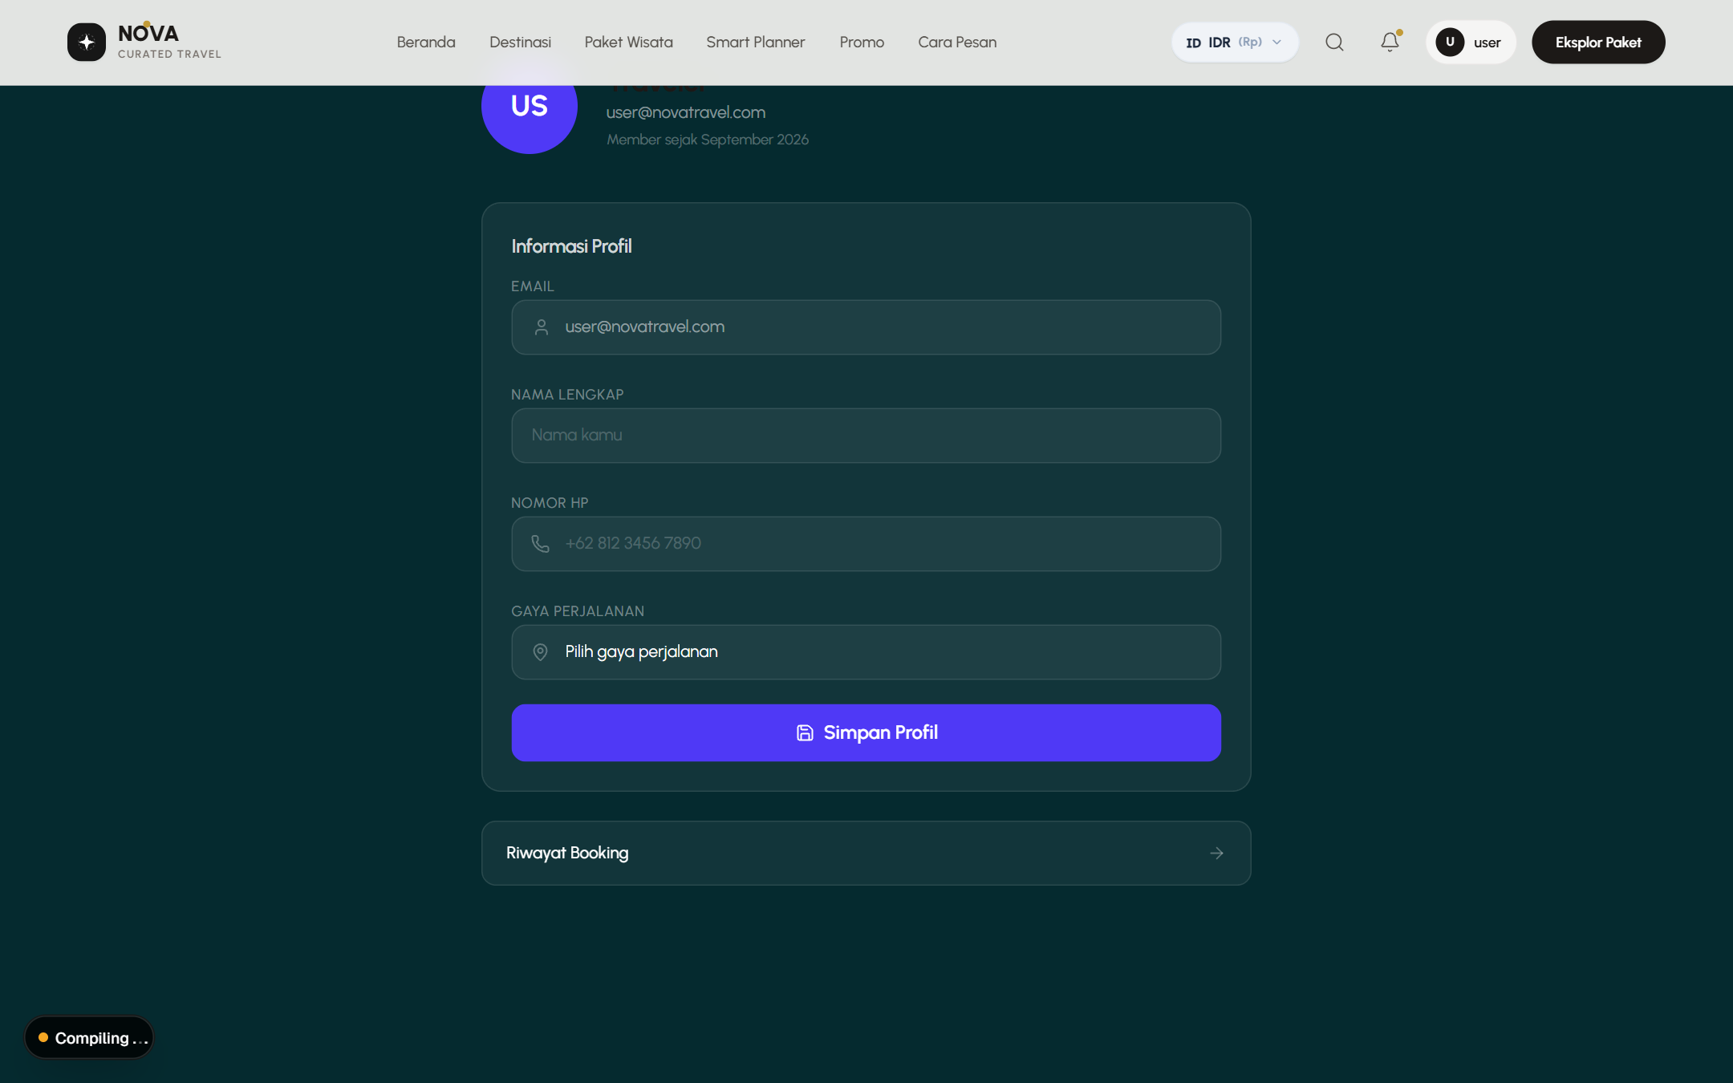
PAGE 16
USER
Profil & Preferensi Pengguna
URL: https://novatravel.com/profile • Kategori: Account & Auth
novatravel.com/profile
RINGKASAN & FUNGSI UTAMA
Pusat data diri anggota Nova Travel. Wisatawan dapat memperbarui nama lengkap, nomor paspor, kontak darurat, serta preferensi mata uang yang digunakan di seluruh aplikasi.
ANATOMI & ELEMEN HALAMAN
[01] Profile Avatar & Role Badge: Foto profil pengguna, nama tampilan, dan label membership. [02] Personal Details Form: Field pengeditan informasi kontak dan dokumen perjalanan. [03] Account Actions Bar: Tombol Simpan Perubahan dan opsi Keluar dari Akun.
AKSI & TOMBOL PENGGUNA
► Simpan Perubahan: Memperbarui profil pengguna di database. ► Keluar (Sign Out): Menghapus sesi login dan kembali ke beranda.

Slide 19
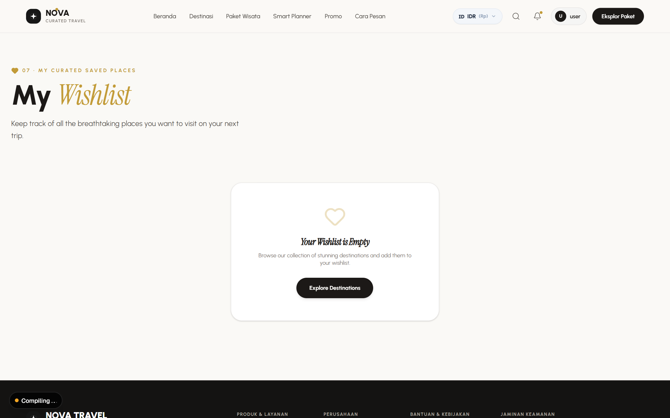
PAGE 17
USER
Wishlist & Paket Impian
URL: https://novatravel.com/wishlist • Kategori: Account & Auth
novatravel.com/wishlist
RINGKASAN & FUNGSI UTAMA
Memudahkan pengguna melacak tur yang mereka minati tanpa harus mencari ulang dari awal. Dari halaman ini, pengguna dapat langsung mengecek apakah kuota masih tersedia atau langsung melanjutkan ke proses pemesanan.
ANATOMI & ELEMEN HALAMAN
[01] Wishlist Counter Header: Jumlah paket liburan impian yang telah dikoleksi. [02] Saved Package Cards: Kartu tur dengan penanda ikon hati merah dan harga terkini.
AKSI & TOMBOL PENGGUNA
► Hapus dari Favorit: Menghilangkan item dari daftar wishlist. ► Pesan Sekarang: Membuka jadwal tur untuk pemesanan.

Slide 20
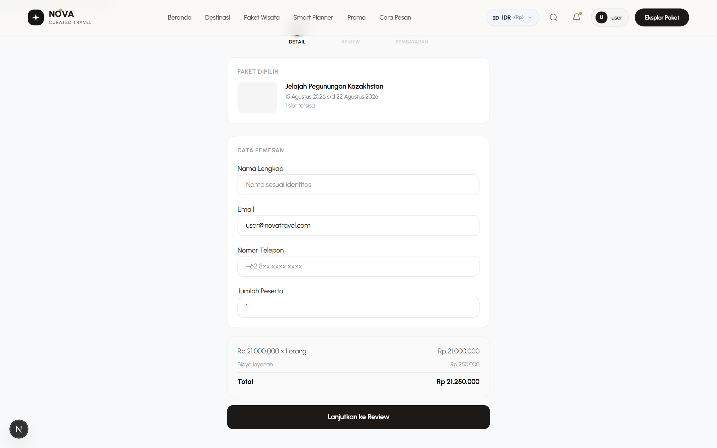
PAGE 18
USER
Formulir Pemesanan & Data Tamu
URL: https://novatravel.com/booking/131/2171 • Kategori: Booking & Payments
novatravel.com/booking/131/2171
RINGKASAN & FUNGSI UTAMA
Formulir 3-tahap (Data Pemesan -> Rincian Peserta -> Review Pesanan) yang dirancang bersih dan bebas distorsi. Memastikan seluruh data paspor dan kebutuhan khusus (vegetarian, kursi roda) tercatat dengan akurat sebelum diterbitkan invoice.
ANATOMI & ELEMEN HALAMAN
[01] Step Progress Tracker: Indikator tahapan pengisian formulir pemesanan. [02] Contact & Guest Details Form: Field nama lengkap, nomor WhatsApp, email, dan catatan perjalanan. [03] Price & Order Summary Card: Kotak ringkasan nama tur, tanggal berangkat, dan kalkulasi total pembayaran.
AKSI & TOMBOL PENGGUNA
► Lanjutkan ke Review: Memvalidasi formulir dan menampilkan ringkasan pesanan. ► Konfirmasi & Bayar: Membuat rekaman pesanan dan mengarahkan ke halaman pembayaran.

Slide 21
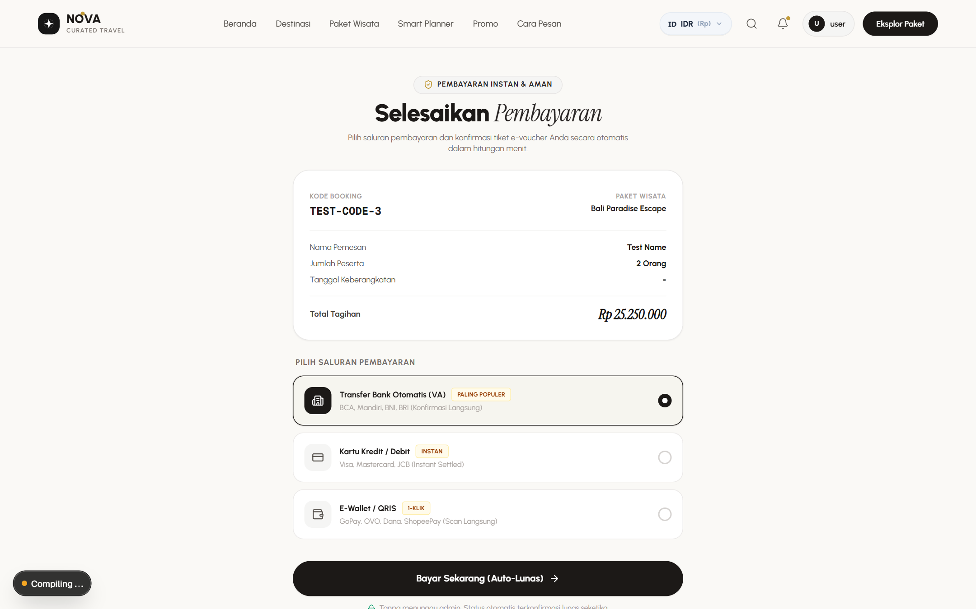
PAGE 19
USER
Gerbang Pembayaran & Invoice
URL: https://novatravel.com/payment/1 • Kategori: Booking & Payments
novatravel.com/payment/1
RINGKASAN & FUNGSI UTAMA
Menghubungkan tamu dengan berbagai metode pembayaran terpercaya di Indonesia dan internasional, termasuk Virtual Account BCA/Mandiri/BNI, Kartu Kredit 3D-Secure, QRIS instan, dan e-Wallet.
ANATOMI & ELEMEN HALAMAN
[01] Booking Reference & Countdown: Kode booking, tenggat waktu penyelesaian pembayaran, dan status tagihan. [02] Payment Method Selector: Opsi kanal bayar (VA Bank, QRIS, Kartu Kredit, GoPay/ShopeePay). [03] Voucher Code Section: Field input kode kupon promo dengan tombol "Terapkan".
AKSI & TOMBOL PENGGUNA
► Terapkan Kupon: Menghitung diskon tagihan secara real-time. ► Bayar Sekarang: Membuka popup Snap Midtrans untuk transaksi langsung.

Slide 22
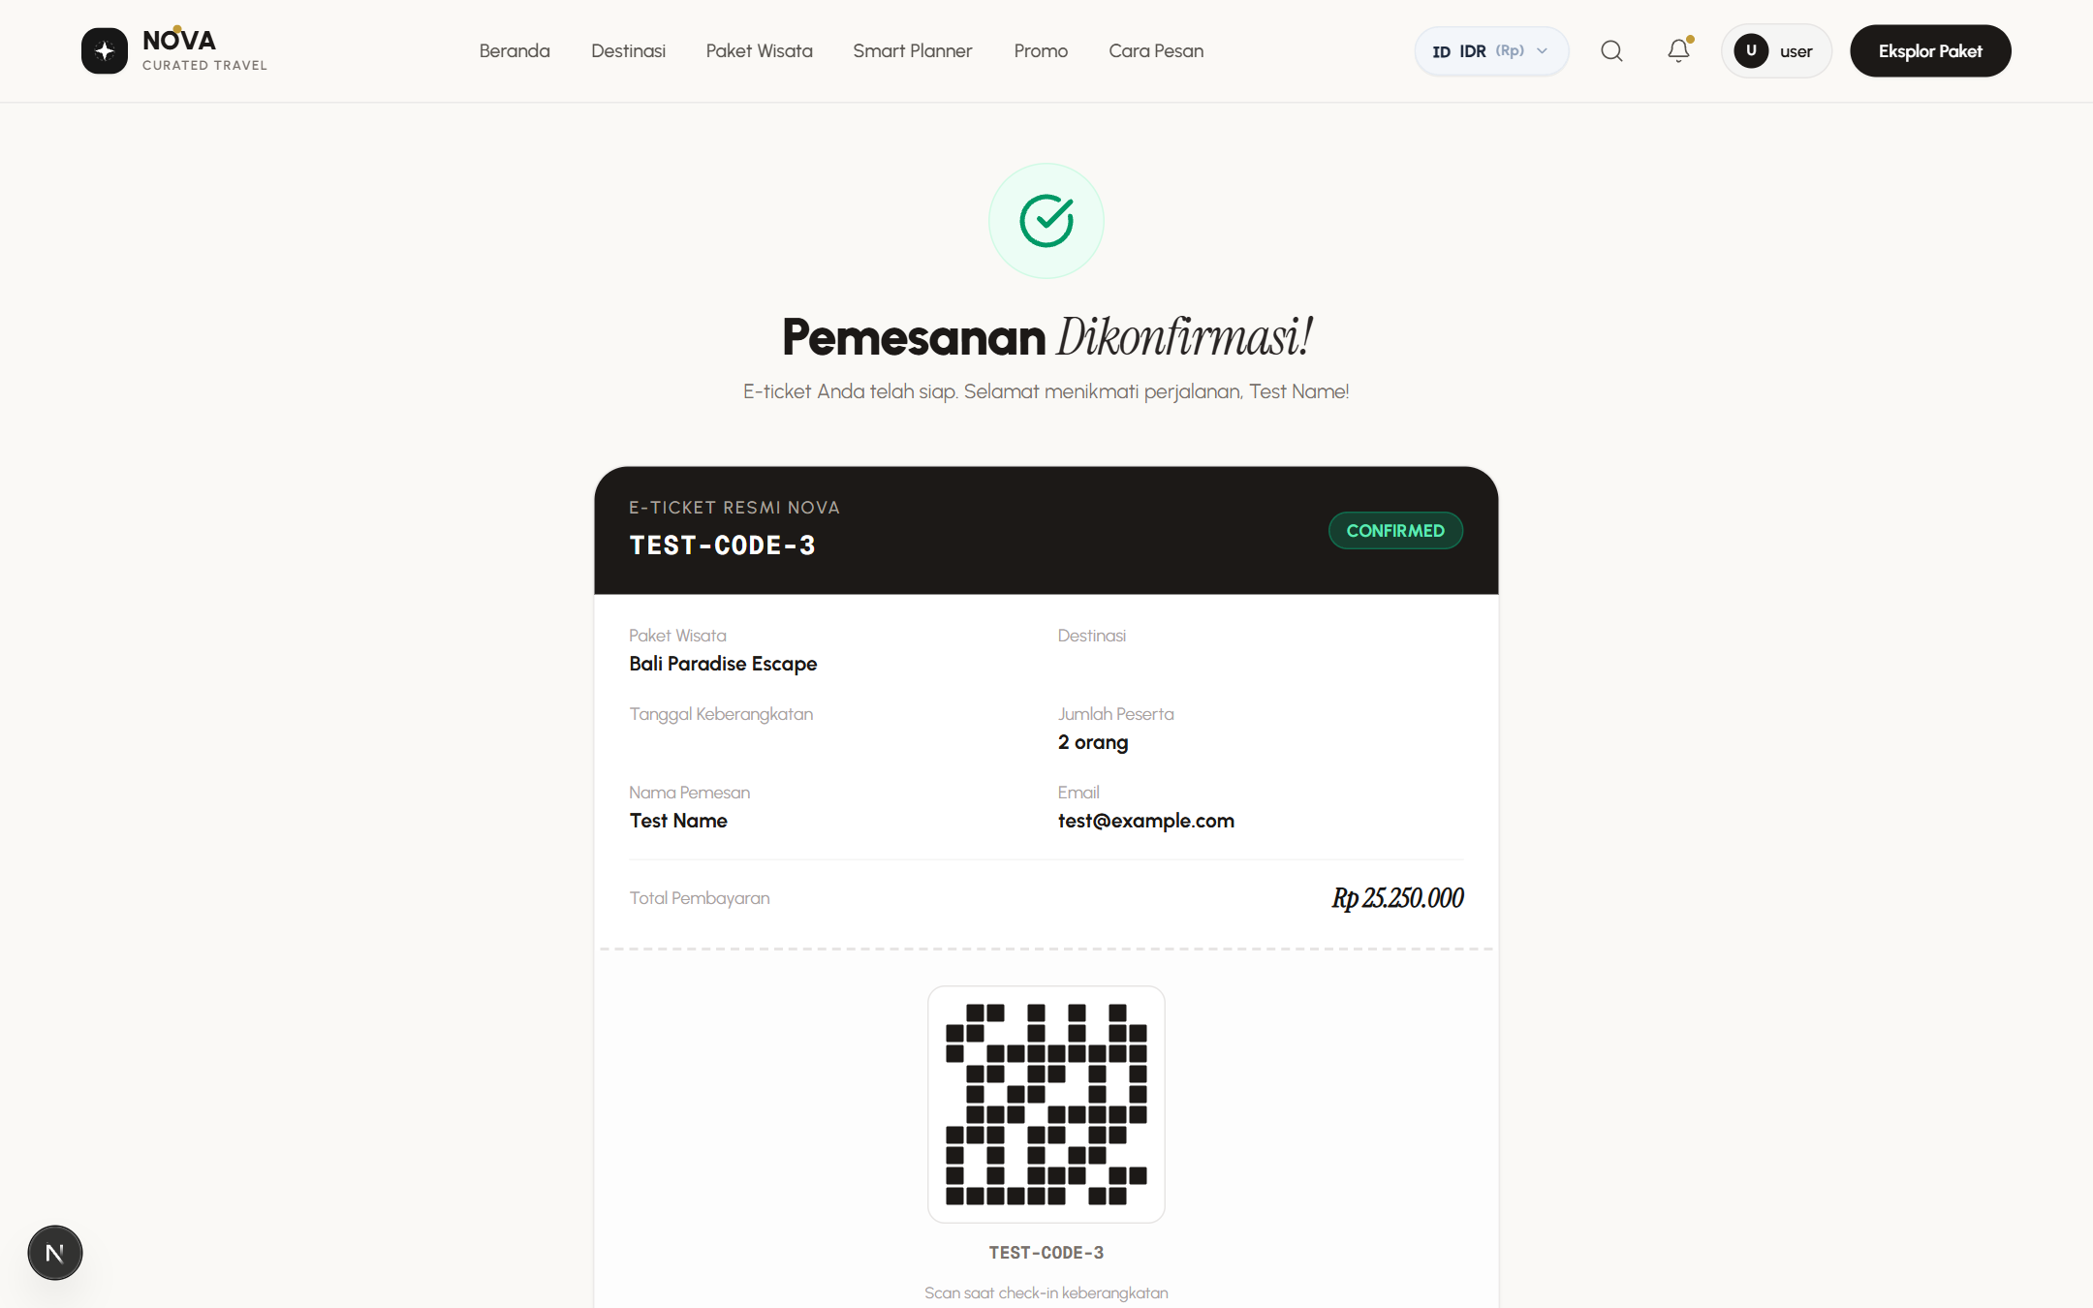
PAGE 20
USER
Konfirmasi Pembayaran & Tiket
URL: https://novatravel.com/payment/confirmation/1 • Kategori: Booking & Payments
novatravel.com/payment/confirmation/1
RINGKASAN & FUNGSI UTAMA
Memberikan kepastian kepada wisatawan bahwa dana telah diterima dan kursi keberangkatan telah dikonfirmasi secara resmi. Dilengkapi tombol unduh tanda terima dan pintasan ke Dashboard Akun.
ANATOMI & ELEMEN HALAMAN
[01] Success Confirmation Banner: Badge status "Payment Successful" berwarna hijau elegan. [02] Booking Summary Receipt: Struk digital transaksi yang memuat seluruh rincian pembelian. [03] Navigation Quick Links: Tombol "Lihat Pesanan Saya" dan "Kembali ke Beranda".
AKSI & TOMBOL PENGGUNA
► Buka Tiket Saya: Membuka halaman detail pesanan di user dashboard. ► Cetak Bukti Bayar: Membuka dialog print / save PDF di browser.

Slide 23
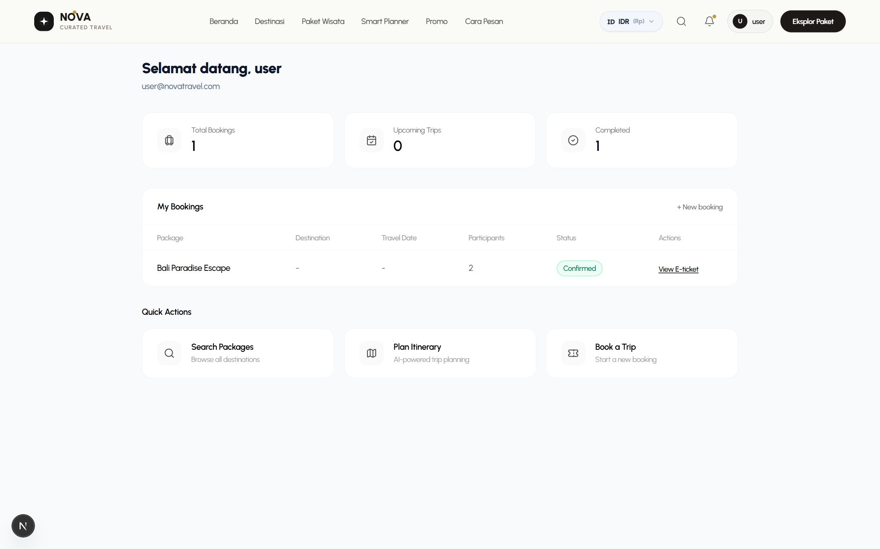
PAGE 21
USER
Ringkasan Dashboard Pengguna
URL: https://novatravel.com/dashboard • Kategori: User Dashboard
novatravel.com/dashboard
RINGKASAN & FUNGSI UTAMA
Panel kendali pribadi wisatawan yang merangkum semua aktivitas perjalanan. Dari sini tamu dapat melihat hitung mundur keberangkatan tur berikutnya, status pembayaran yang belum diselesaikan, dan akses cepat ke layanan bantuan concierge.
ANATOMI & ELEMEN HALAMAN
[01] Welcome Banner & Avatar: Sapaan personal nama pengguna beserta status keanggotaan. [02] Quick Stat Metric Cards: Indikator ringkas jumlah pesanan dan rencana perjalanan. [03] Upcoming Trip Highlight: Kartu perjalanan terdekat lengkap dengan jadwal dan destinasi.
AKSI & TOMBOL PENGGUNA
► Kelola Pesanan: Melihat seluruh riwayat tiket dan booking. ► Lihat Wishlist: Membuka paket yang disimpan pengguna. ► Eksplorasi Paket Baru: Membuka katalog tur untuk merencanakan liburan baru.

Slide 24
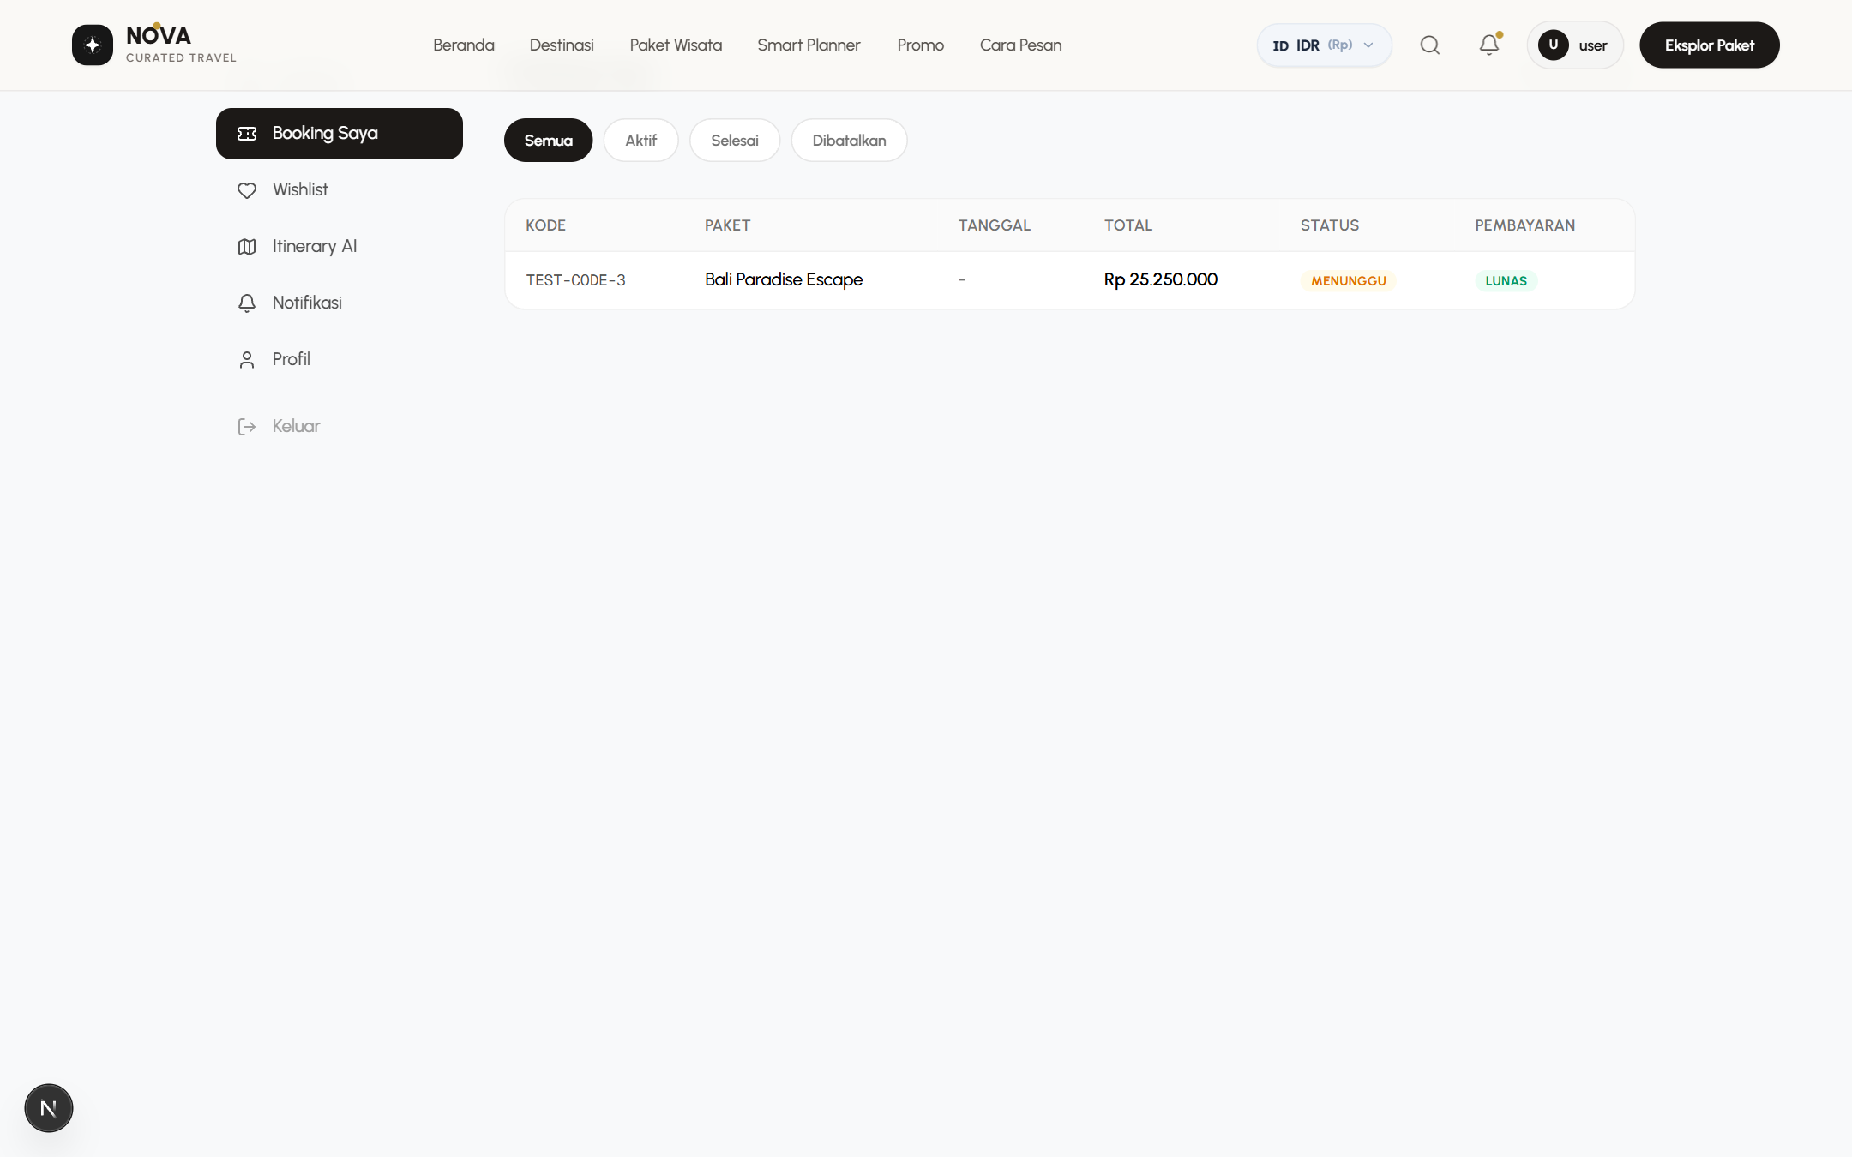
PAGE 22
USER
Riwayat Pesanan Saya
URL: https://novatravel.com/dashboard/bookings • Kategori: User Dashboard
novatravel.com/dashboard/bookings
RINGKASAN & FUNGSI UTAMA
Halaman pelacakan pesanan di mana wisatawan dapat memeriksa status tiket mereka (Pending, Confirmed, Cancelled, Refunded). Setiap pesanan dapat dibuka untuk melihat e-ticket, kwitansi pembayaran, atau mengajukan pembatalan/refund jika berhalangan.
ANATOMI & ELEMEN HALAMAN
[01] Booking Filter Tabs: Tab pemilahan status reservasi. [02] Booking Cards List: Daftar kartu reservasi dengan nama paket, jumlah pax, dan status tagihan. [03] Quick Action Buttons: Tombol rincian pesanan dan unduh e-ticket.
AKSI & TOMBOL PENGGUNA
► Lihat Detail Tiket: Membuka halaman detail pesanan dan e-ticket. ► Bayar Tagihan: Melanjutkan transaksi yang tertunda.

Slide 25
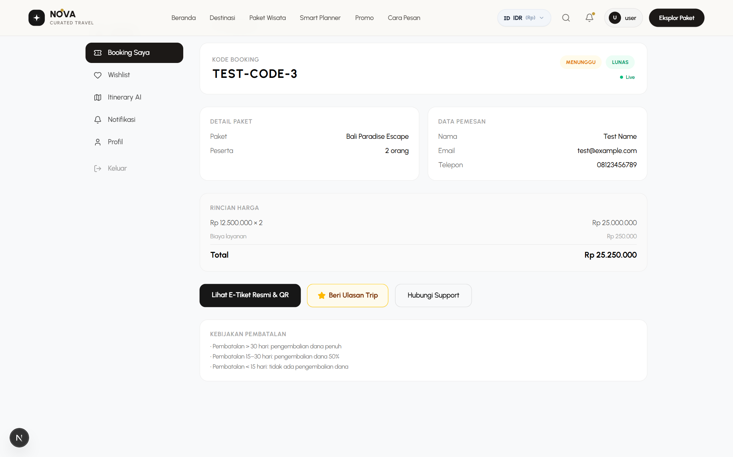
PAGE 23
USER
Detail Tiket & Invoice Pesanan
URL: https://novatravel.com/dashboard/bookings/1 • Kategori: User Dashboard
novatravel.com/dashboard/bookings/1
RINGKASAN & FUNGSI UTAMA
Merupakan bukti reservasi digital sah yang memuat QR Code tiket, data seluruh peserta tur, rincian meeting point di bandara, dan formulir pengajuan refund dana jika terjadi kendala perjalanan.
ANATOMI & ELEMEN HALAMAN
[01] E-Ticket Boarding Pass: Komponen tiket visual dengan logo maskapai/tur, barcode, dan tanggal terbang. [02] Passenger & Schedule Table: Tabel nama-nama tamu dan jadwal pertemuan tour leader. [03] Payment Breakdown Receipt: Rincian transaksi resmi dan metode bayar yang digunakan.
AKSI & TOMBOL PENGGUNA
► Unduh E-Ticket (PDF): Mengunduh berkas tiket PDF ke perangkat. ► Ajukan Pengembalian Dana (Refund): Membuka modal alasan pembatalan pesanan.

Slide 26
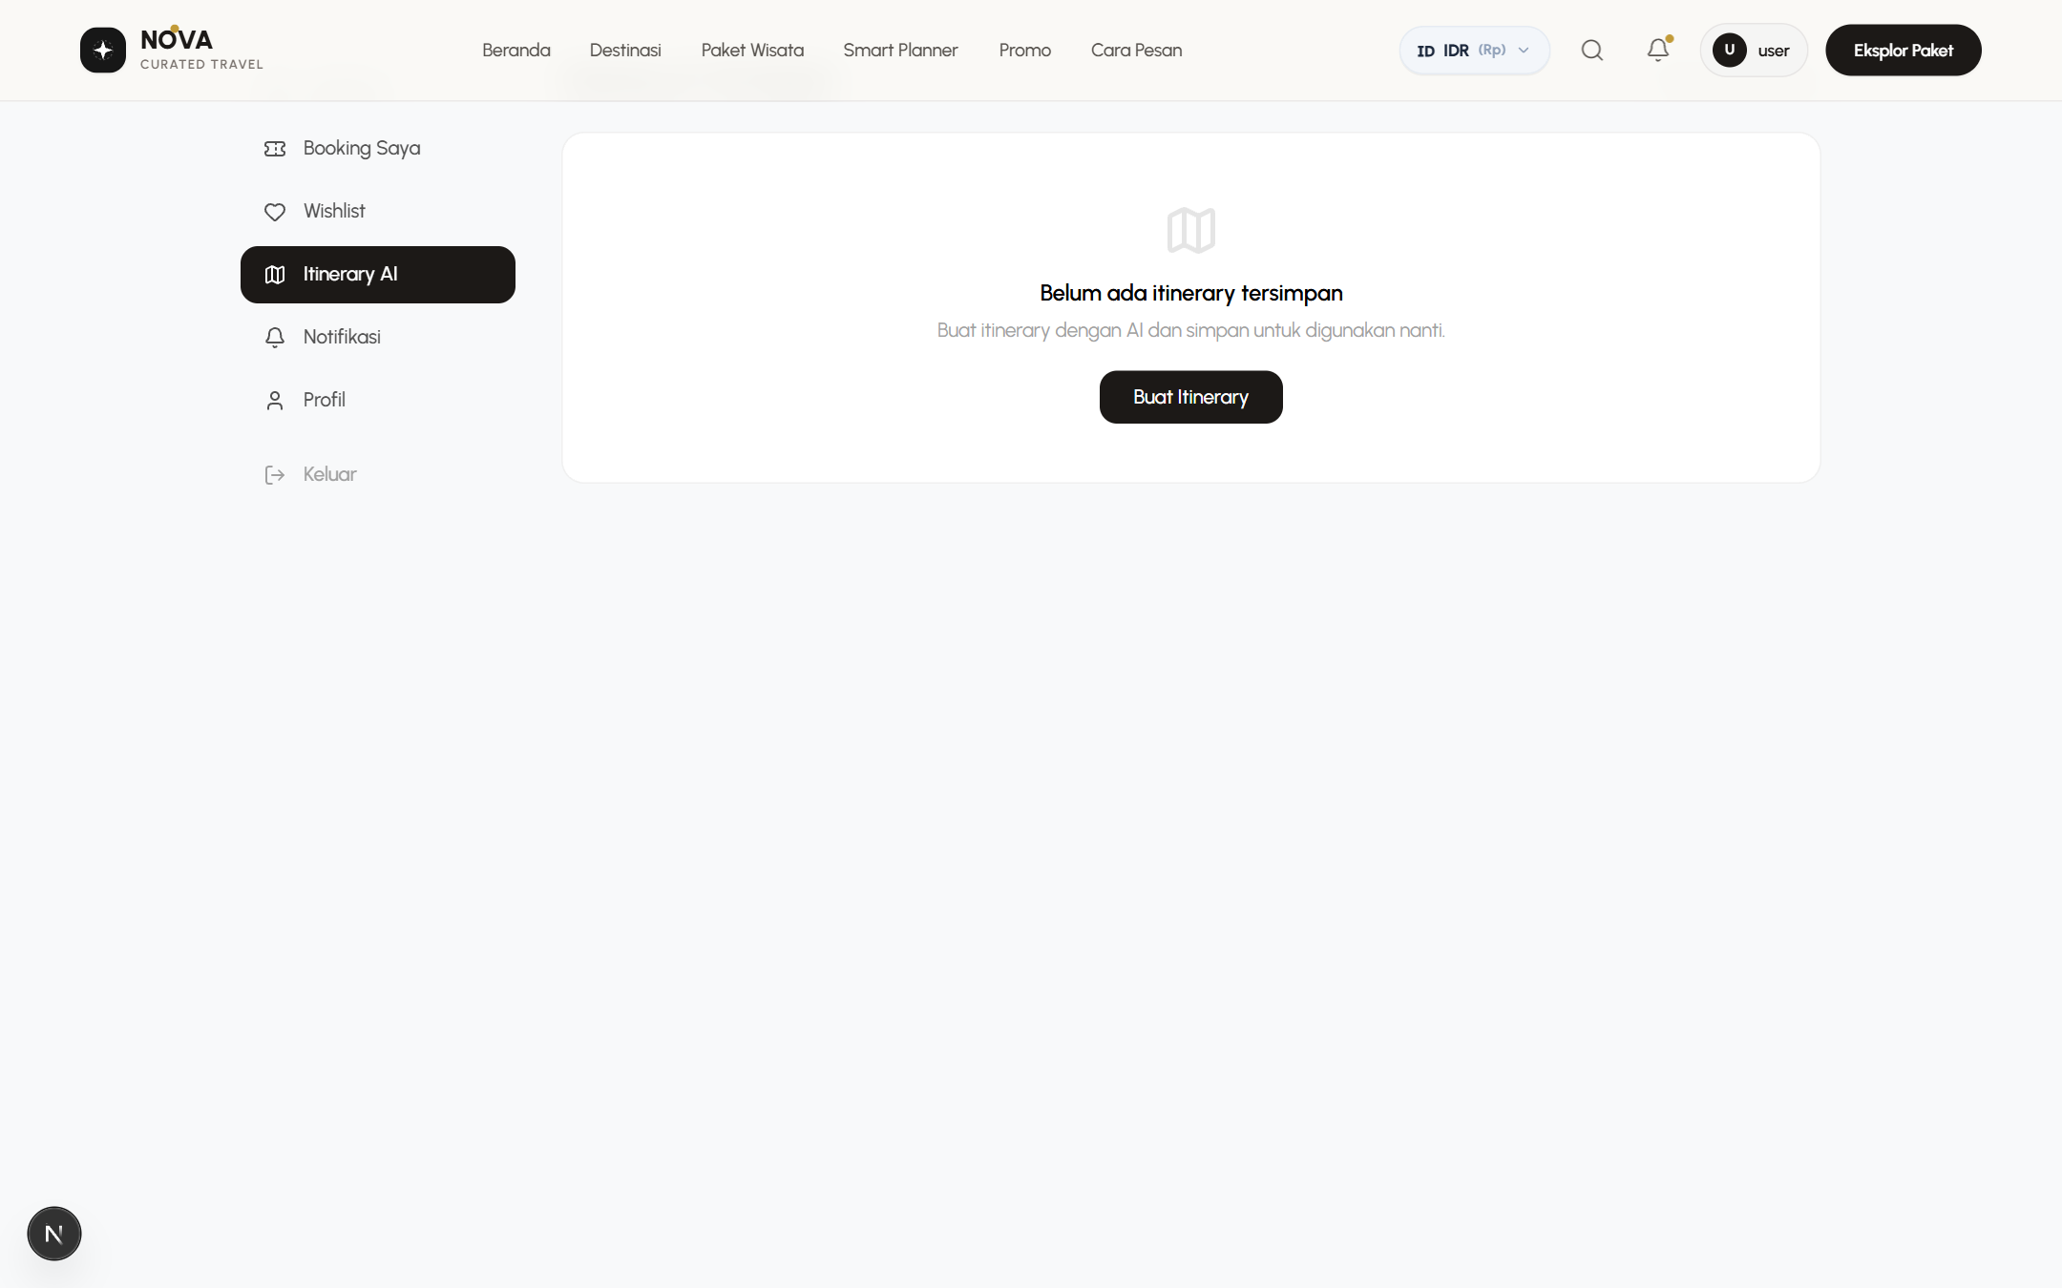
PAGE 24
USER
Itinerary Tersimpan Pengguna
URL: https://novatravel.com/dashboard/itineraries • Kategori: User Dashboard
novatravel.com/dashboard/itineraries
RINGKASAN & FUNGSI UTAMA
Tempat pengguna menyimpan berbagai konsep liburan masa depan. Jadwal yang telah dirancang dapat diedit kembali, dibagikan ke rekan seperjalanan, atau dikonversi menjadi permintaan paket privat ke admin.
ANATOMI & ELEMEN HALAMAN
[01] Itinerary Collection Grid: Kartu ringkasan rencana perjalanan dengan nama kota tujuan. [02] Create New Plan CTA: Tombol untuk membuka AI Planner atau perencana mandiri.
AKSI & TOMBOL PENGGUNA
► Buka & Edit Itinerary: Membuka editor rencana perjalanan. ► Buat Rencana Baru: Membuka AI Travel Planner.

Slide 27
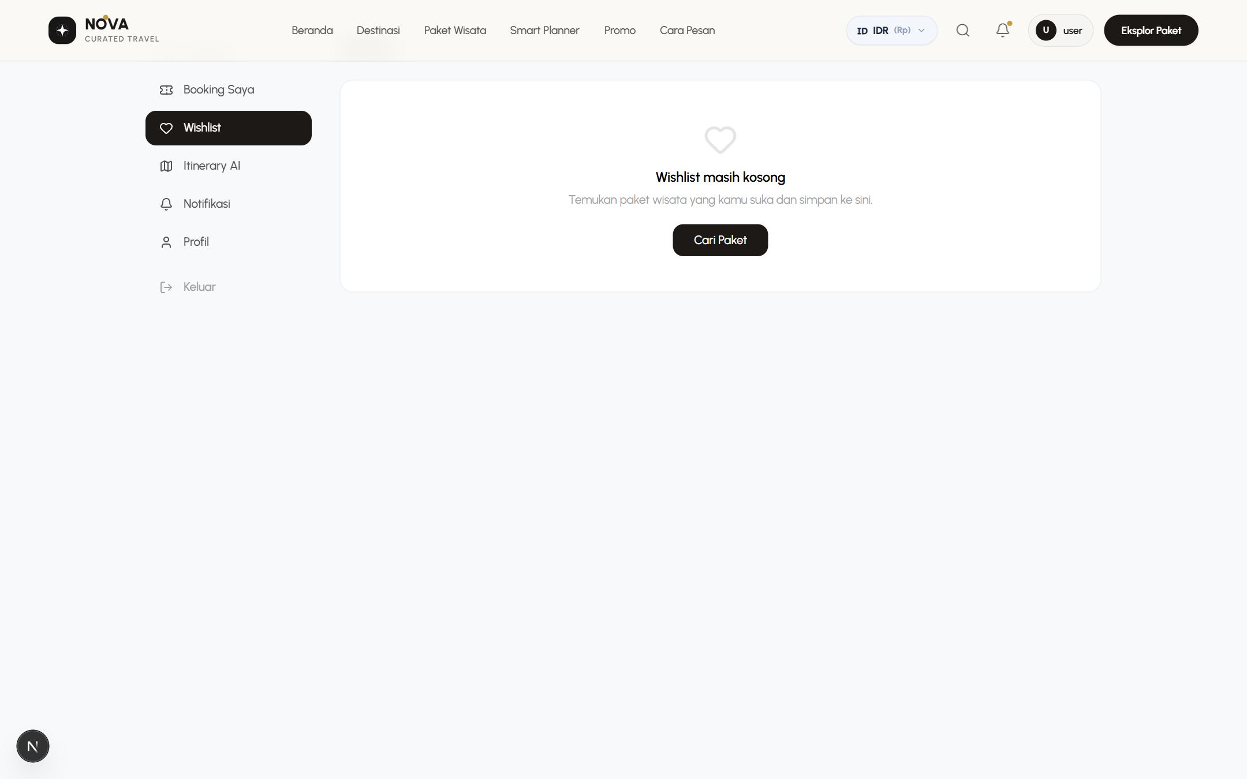
PAGE 25
USER
Favorit & Paket Disimpan Dashboard
URL: https://novatravel.com/dashboard/wishlist • Kategori: User Dashboard
novatravel.com/dashboard/wishlist
RINGKASAN & FUNGSI UTAMA
Menyinkronkan wishlist pengguna di dalam tata letak dashboard yang rapi, memungkinkan wisatawan memantau penurunan harga atau kuota yang menipis pada paket incaran.
ANATOMI & ELEMEN HALAMAN
[01] Wishlist Item Cards: Kartu tur dengan foto, harga, dan tombol pesan langsung.
AKSI & TOMBOL PENGGUNA
► Pesan Paket Favorit: Membuka halaman pemesanan paket tur.

Slide 28
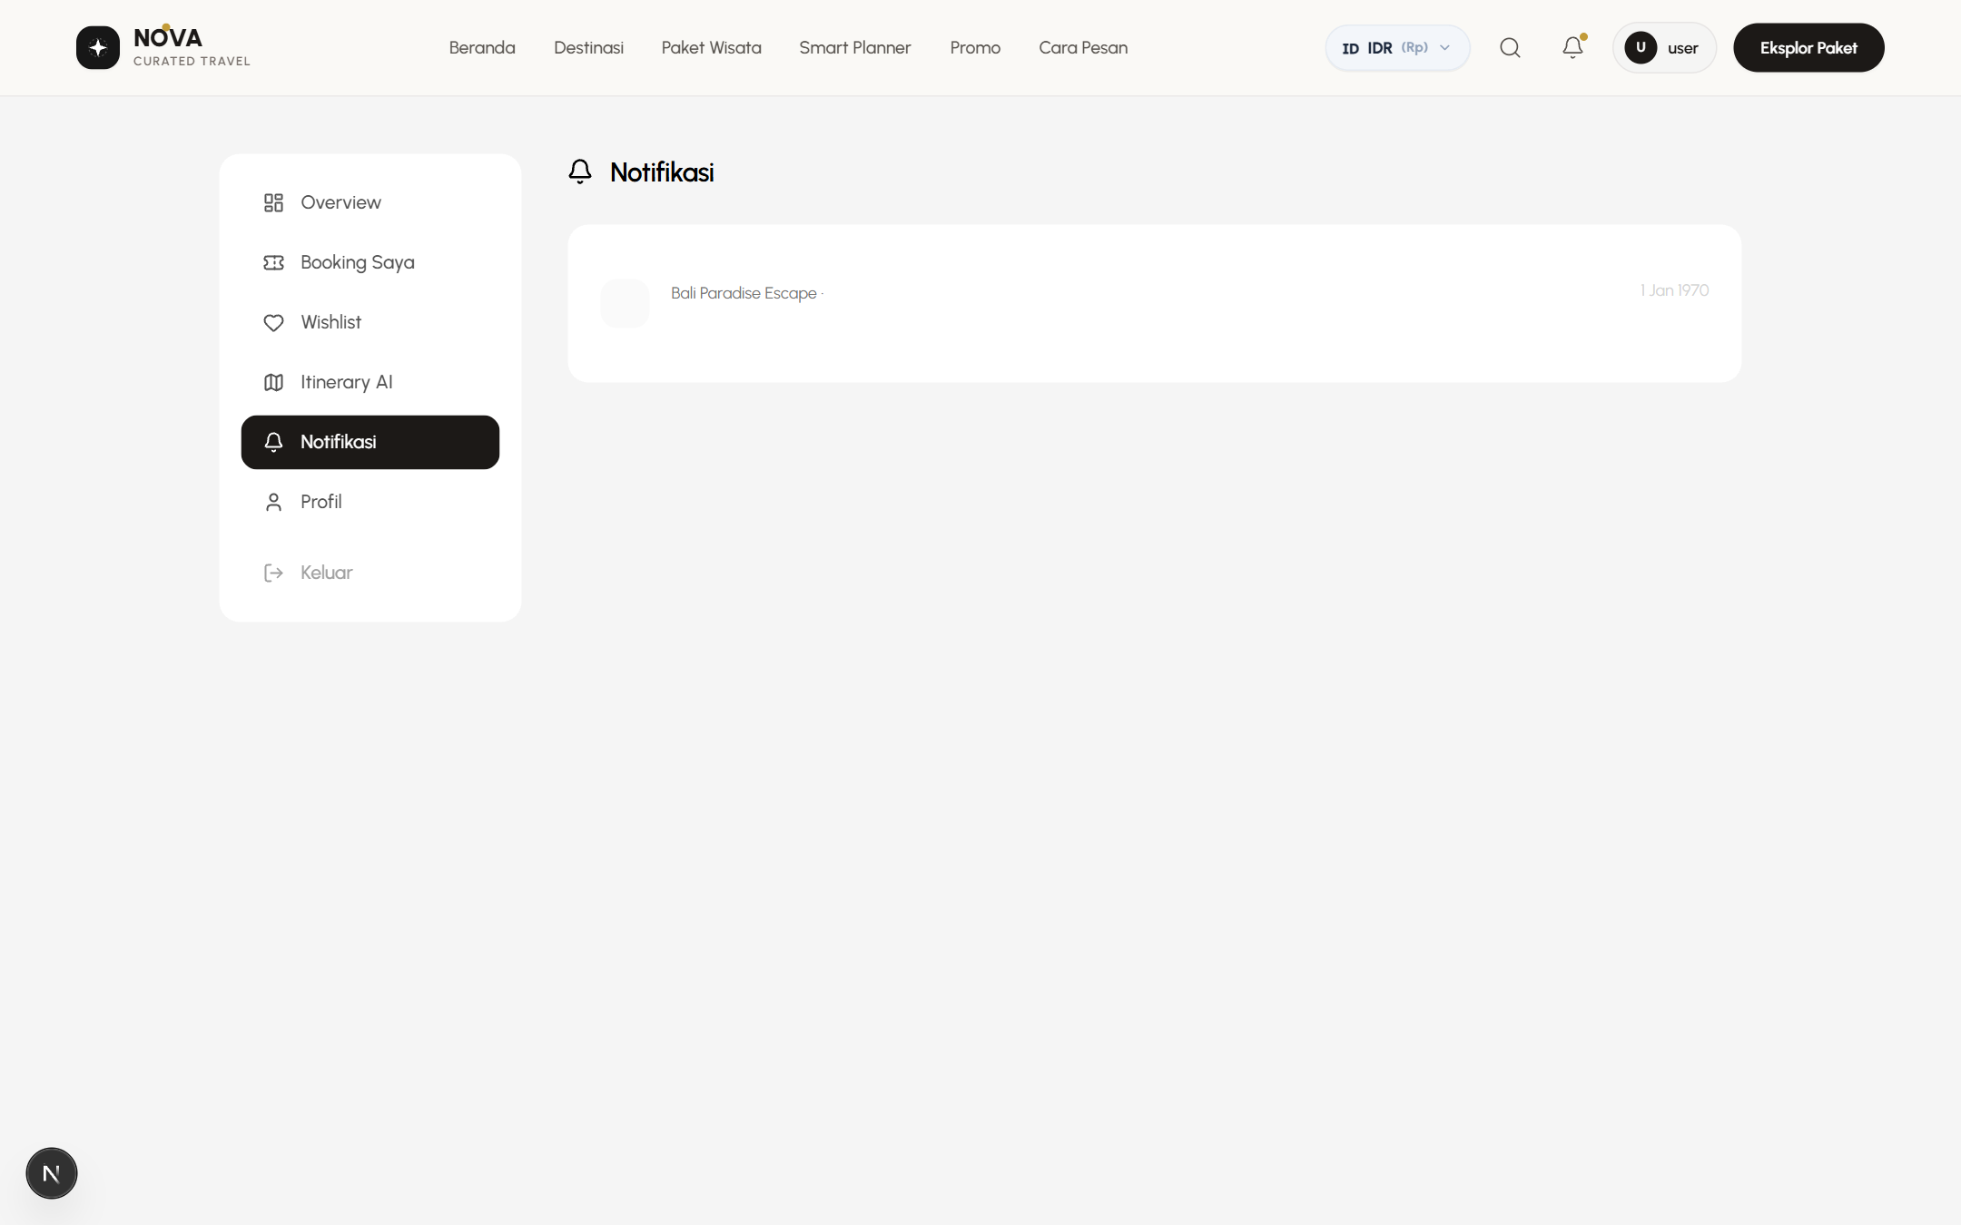
PAGE 26
USER
Pusat Pemberitahuan Akun
URL: https://novatravel.com/dashboard/notifications • Kategori: User Dashboard
novatravel.com/dashboard/notifications
RINGKASAN & FUNGSI UTAMA
Mengumpulkan seluruh notifikasi penting akun, mulai dari perubahan jam penerbangan, tiket yang telah terbit, hingga promosi eksklusif yang ditujukan khusus untuk profil pengguna.
ANATOMI & ELEMEN HALAMAN
[01] Notification Feed: Daftar baris notifikasi dengan ikon penanda status dan waktu kejadian. [02] Mark All as Read Action: Tombol untuk menandai semua notifikasi telah dibaca.
AKSI & TOMBOL PENGGUNA
► Tandai Telah Dibaca: Mengubah status notifikasi menjadi terbaca. ► Klik Notifikasi: Membuka halaman terkait transaksi yang dimaksud.

Slide 29
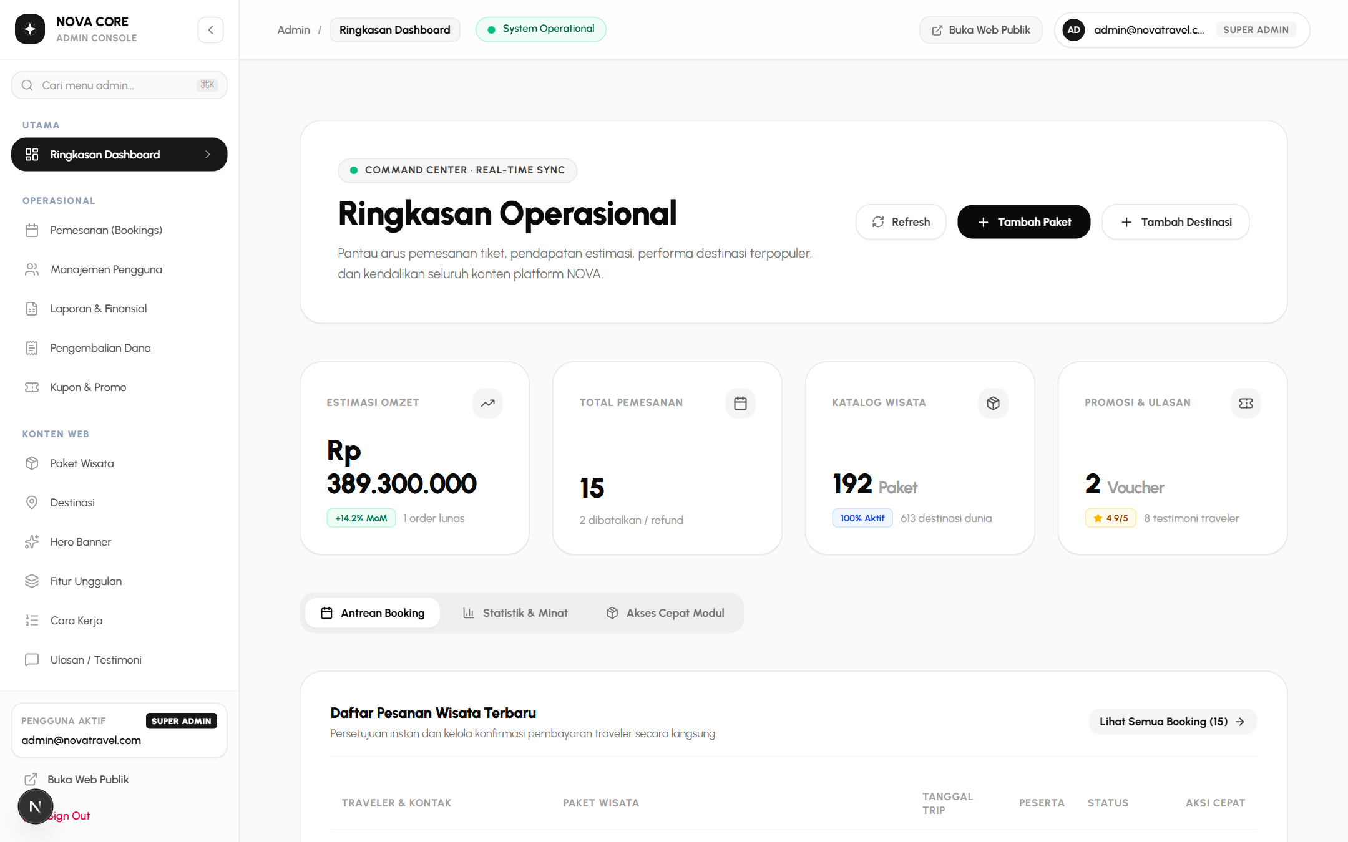
PAGE 27
ADMIN
Ringkasan Metrik Admin Portal
URL: https://novatravel.com/admin • Kategori: Admin Portal
novatravel.com/admin
RINGKASAN & FUNGSI UTAMA
Dasbor komprehensif bagi manajemen dan super admin Nova Travel. Menampilkan ringkasan finansial (Gross Revenue), tingkat keberhasilan transaksi Midtrans, jumlah kuota terisi, serta tabel reservasi terbaru yang memerlukan perhatian operasional.
ANATOMI & ELEMEN HALAMAN
[01] Executive Metric Cards: Kartu KPI dengan perbandingan persentase pertumbuhan bulanan. [02] Revenue & Occupancy Charts: Visualisasi grafik pendapatan dan tren destinasi paling diminati. [03] Live Orders Table: Tabel transaksi masuk dengan badge status pembayaran real-time.
AKSI & TOMBOL PENGGUNA
► Tambah Paket Baru: Membuka formulir pembuatan paket tur baru. ► Buka Manajemen Booking: Melihat seluruh daftar transaksi. ► Unduh Laporan Keuangan: Beralih ke modul laporan dan ekspor PDF.

Slide 30
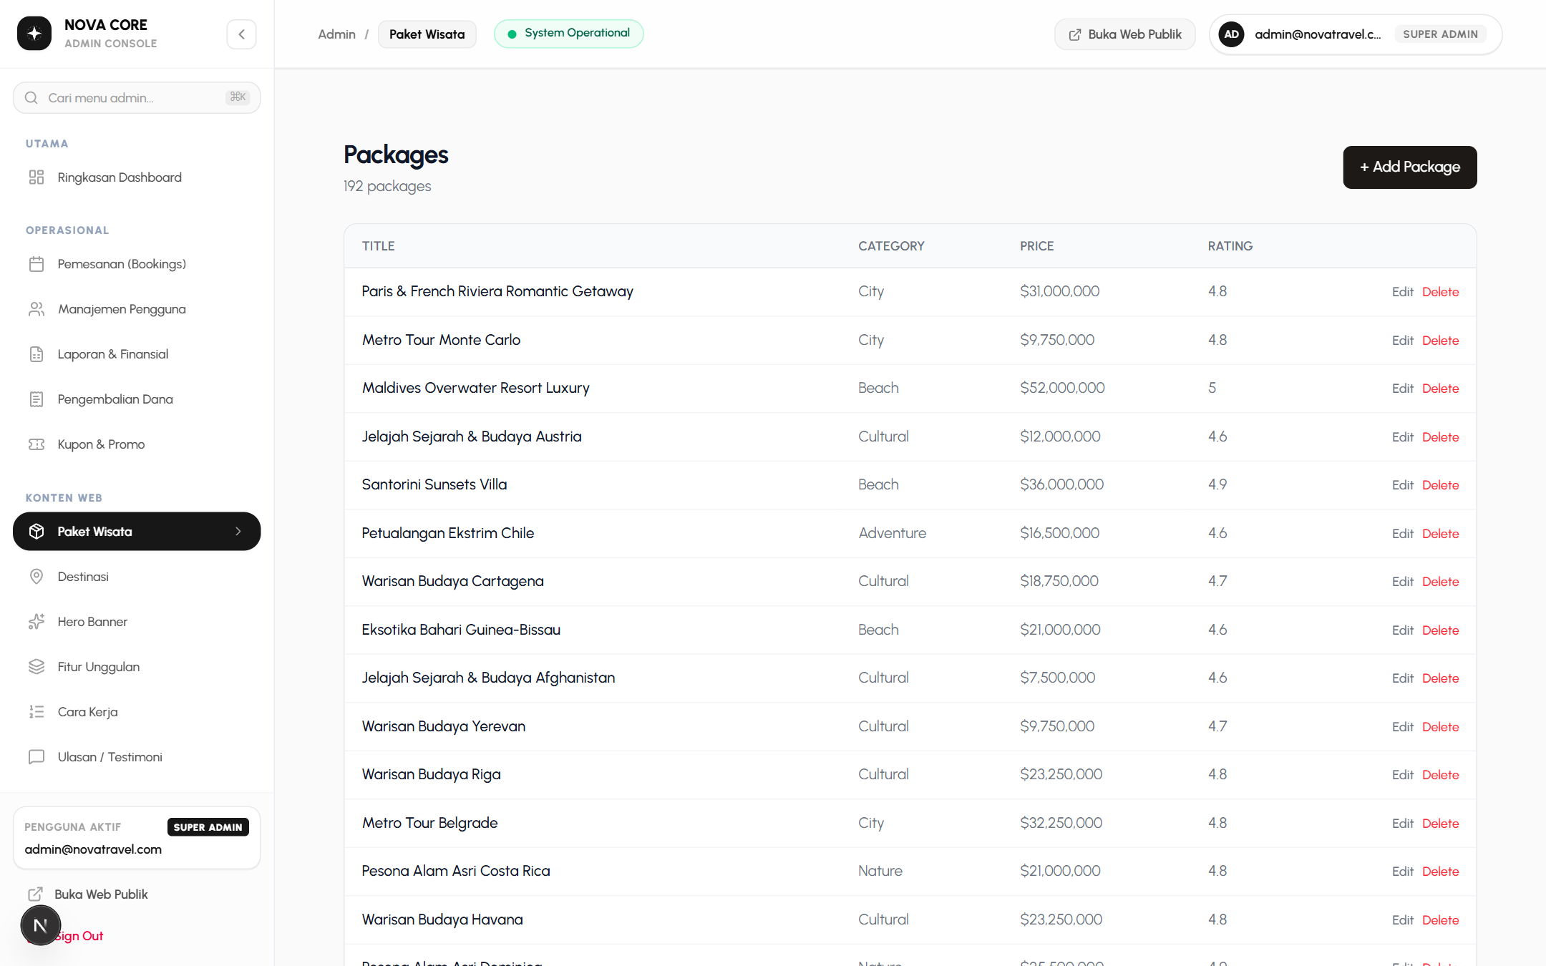
PAGE 28
ADMIN
Manajemen Paket Wisata (CRUD)
URL: https://novatravel.com/admin/packages • Kategori: Admin Portal
novatravel.com/admin/packages
RINGKASAN & FUNGSI UTAMA
Modul inti untuk mengelola produk tour yang dipasarkan di aplikasi. Admin dapat membuat paket baru, mengubah deskripsi, mengatur jadwal itinerary hari demi hari, serta mengatur status publikasi (Aktif / Nonaktif).
ANATOMI & ELEMEN HALAMAN
[01] Packages Action Header: Tombol "Tambah Paket Baru" dan bilah pencarian nama paket. [02] Package Data Table: Tabel daftar paket dengan kolom Gambar, Judul, Kategori, Harga, dan Aksi. [03] Action Buttons (Edit/Delete): Ikon pensil untuk ubah dan ikon tempat sampah untuk hapus.
AKSI & TOMBOL PENGGUNA
► Tambah Paket Baru: Membuka modal input data paket lengkap. ► Edit Paket: Memperbarui informasi itinerary dan harga. ► Hapus Paket: Menghapus paket dari database dengan konfirmasi aman.

Slide 31
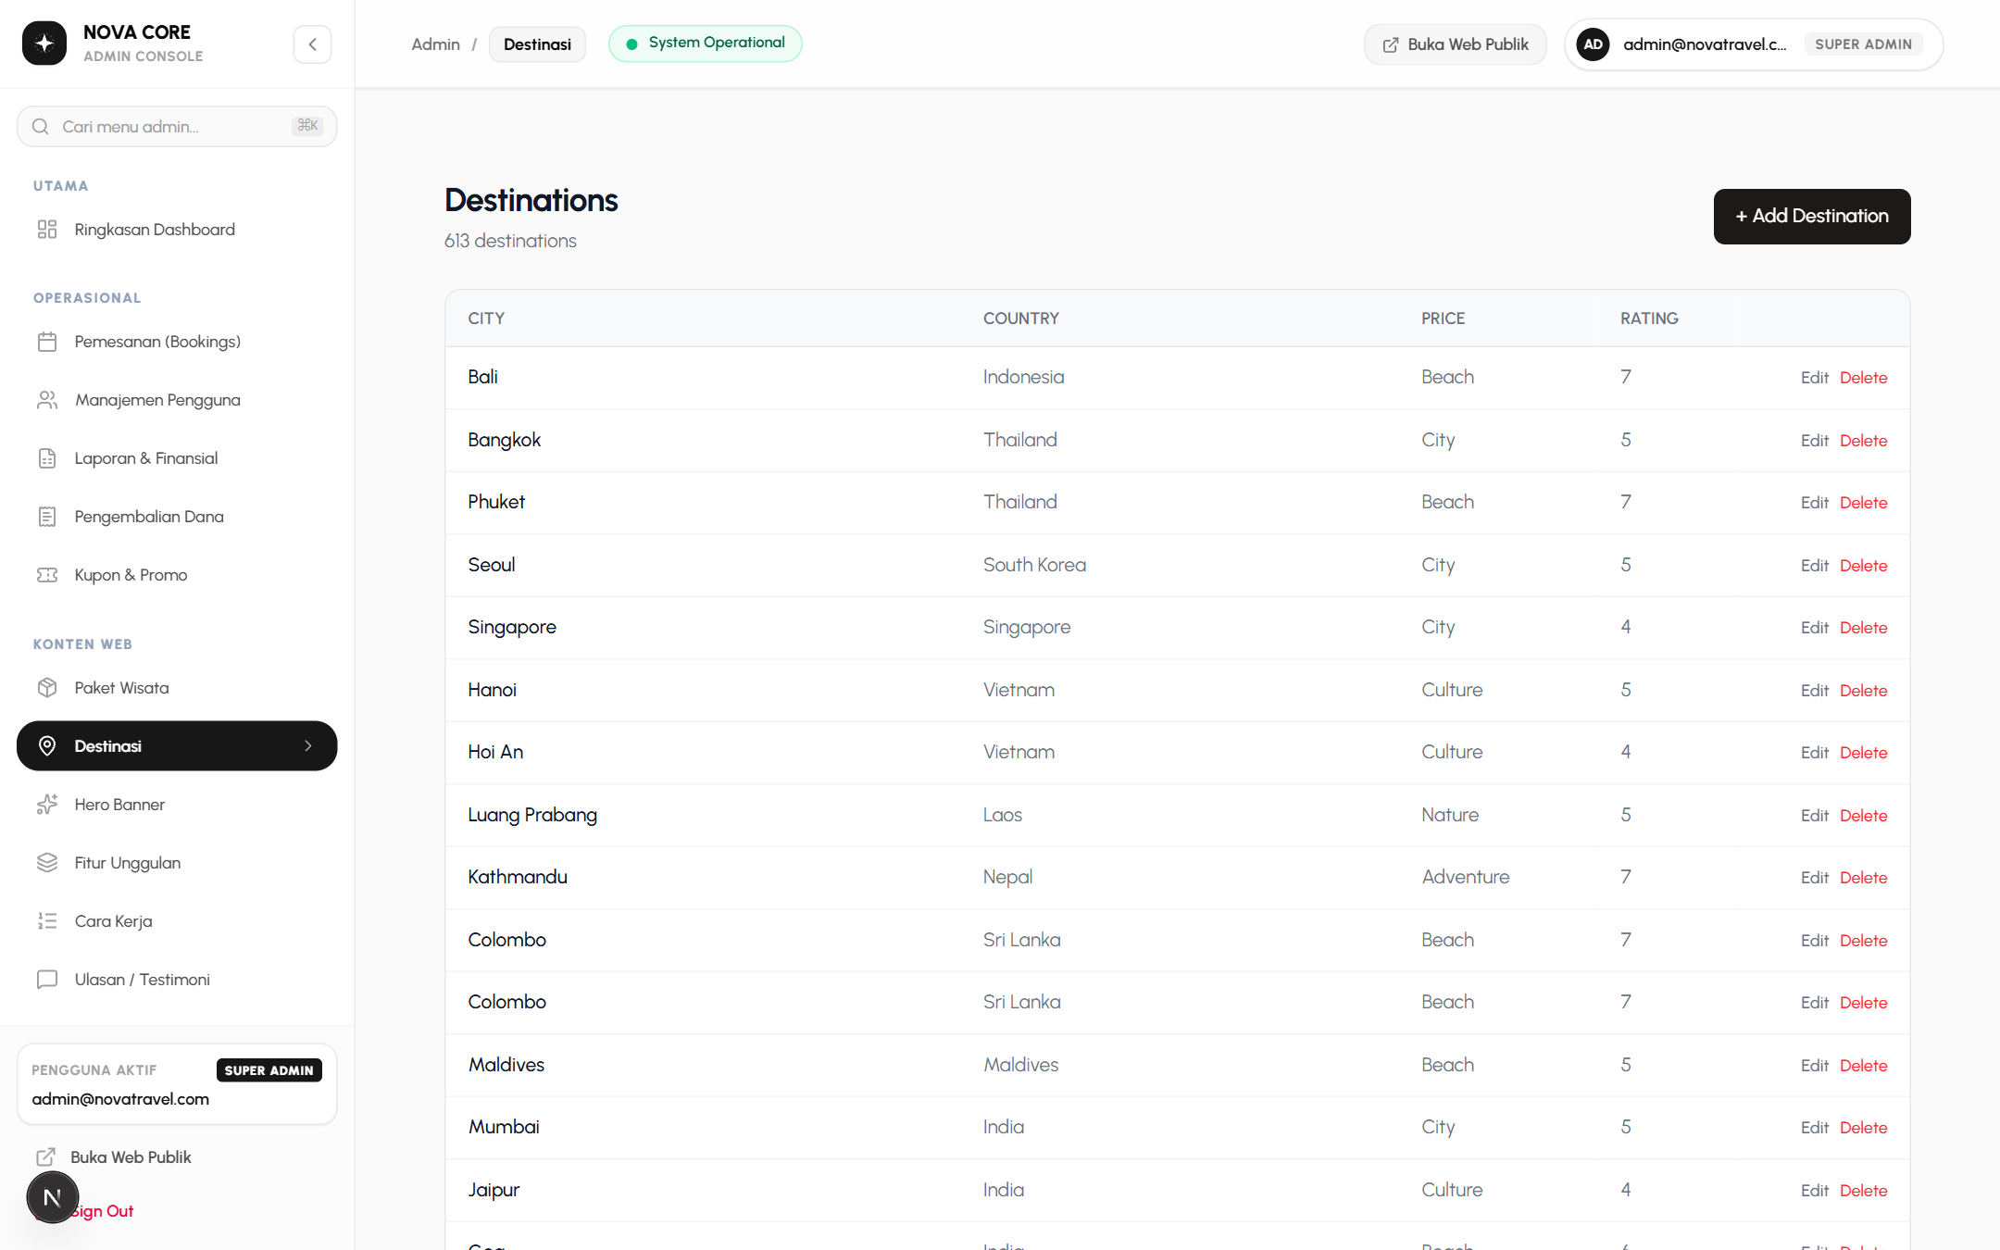
PAGE 29
ADMIN
Manajemen Destinasi & Lokasi
URL: https://novatravel.com/admin/destinations • Kategori: Admin Portal
novatravel.com/admin/destinations
RINGKASAN & FUNGSI UTAMA
Menata seluruh basis data destinasi yang menjadi tujuan tur. Admin dapat menambahkan destinasi baru di seluruh benua, menyematkan landmark populer, dan menghubungkannya dengan paket wisata.
ANATOMI & ELEMEN HALAMAN
[01] Add Destination Button: Tombol untuk meluncurkan formulir input destinasi baru. [02] Destination Table / Grid: Koleksi destinasi dengan foto thumbnail dan jumlah paket terkait.
AKSI & TOMBOL PENGGUNA
► Tambah Destinasi: Menyimpan negara/kota baru ke sistem. ► Edit Data Destinasi: Mengubah deskripsi dan foto kota.

Slide 32
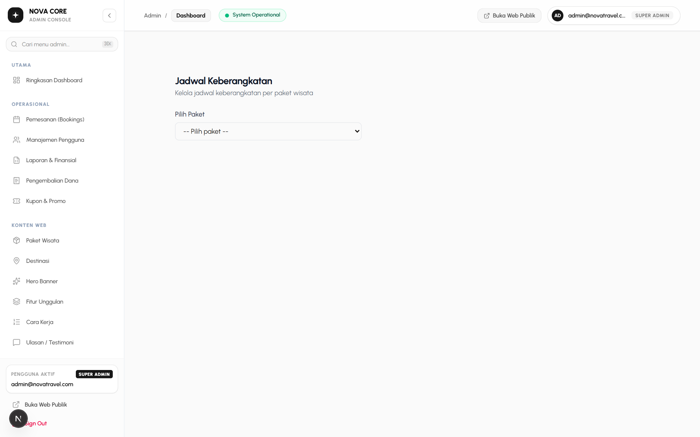
PAGE 30
ADMIN
Jadwal Keberangkatan Tour & Kuota
URL: https://novatravel.com/admin/departures • Kategori: Admin Portal
novatravel.com/admin/departures
RINGKASAN & FUNGSI UTAMA
Mengontrol slot kuota keberangkatan untuk setiap paket wisata. Admin menentukan tanggal mulai dan selesai tur, kapasitas kursi (contoh: 16 pax per rombongan), serta harga khusus pada tanggal tertentu.
ANATOMI & ELEMEN HALAMAN
[01] Departure Scheduler Form: Pemilihan paket dan penentuan rentang tanggal keberangkatan. [02] Slot Allocation Table: Tabel sisa kursi per jadwal beserta daftar tamu yang telah memesan.
AKSI & TOMBOL PENGGUNA
► Buat Jadwal Baru: Membuka slot tanggal baru untuk paket yang dipilih. ► Ubah Kuota: Menambah atau mengurangi kapasitas maksimal peserta.

Slide 33
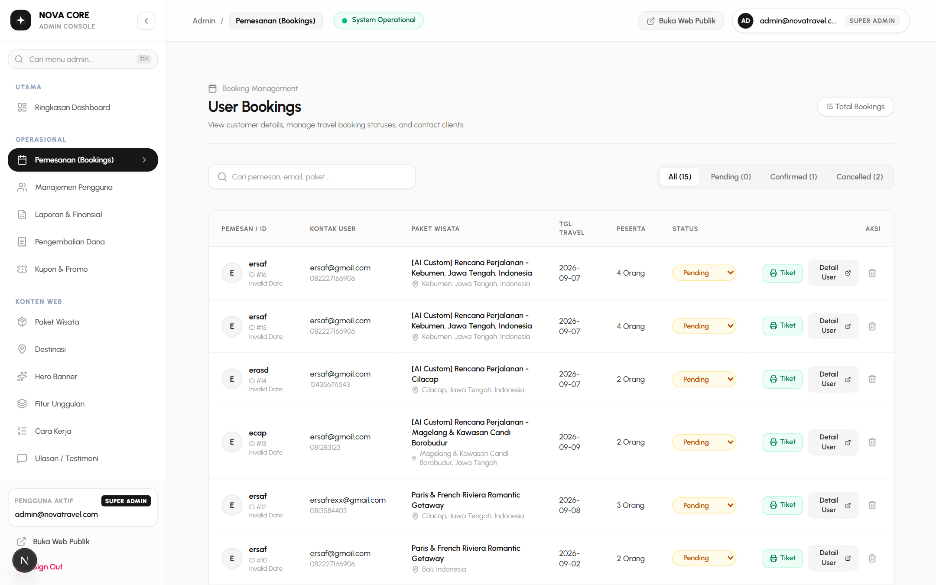
PAGE 31
ADMIN
Manajemen Seluruh Transaksi & Approval
URL: https://novatravel.com/admin/bookings • Kategori: Admin Portal
novatravel.com/admin/bookings
RINGKASAN & FUNGSI UTAMA
Pusat operasi kasir dan pemesanan. Petugas dapat melihat semua reservasi yang masuk, mencari berdasarkan kode booking, memverifikasi pembayaran yang tertunda, dan mengubah status menjadi Terkonfirmasi.
ANATOMI & ELEMEN HALAMAN
[01] Booking Search & Filter Bar: Filter status pembayaran dan kolom pencarian kode booking. [02] Master Bookings Table: Tabel berisi ID pesanan, nama paket, data pemesan, total bayar, dan status. [03] Status Toggle & Actions: Tombol untuk mengubah status pembayaran atau membuka rincian invoice.
AKSI & TOMBOL PENGGUNA
► Cari Transaksi: Menemukan pesanan berdasarkan kode atau email. ► Perbarui Status: Mengubah status pesanan menjadi Confirmed atau Cancelled. ► Ekspor Data Pesanan: Mengunduh laporan transaksi ke format spreadsheet.

Slide 34
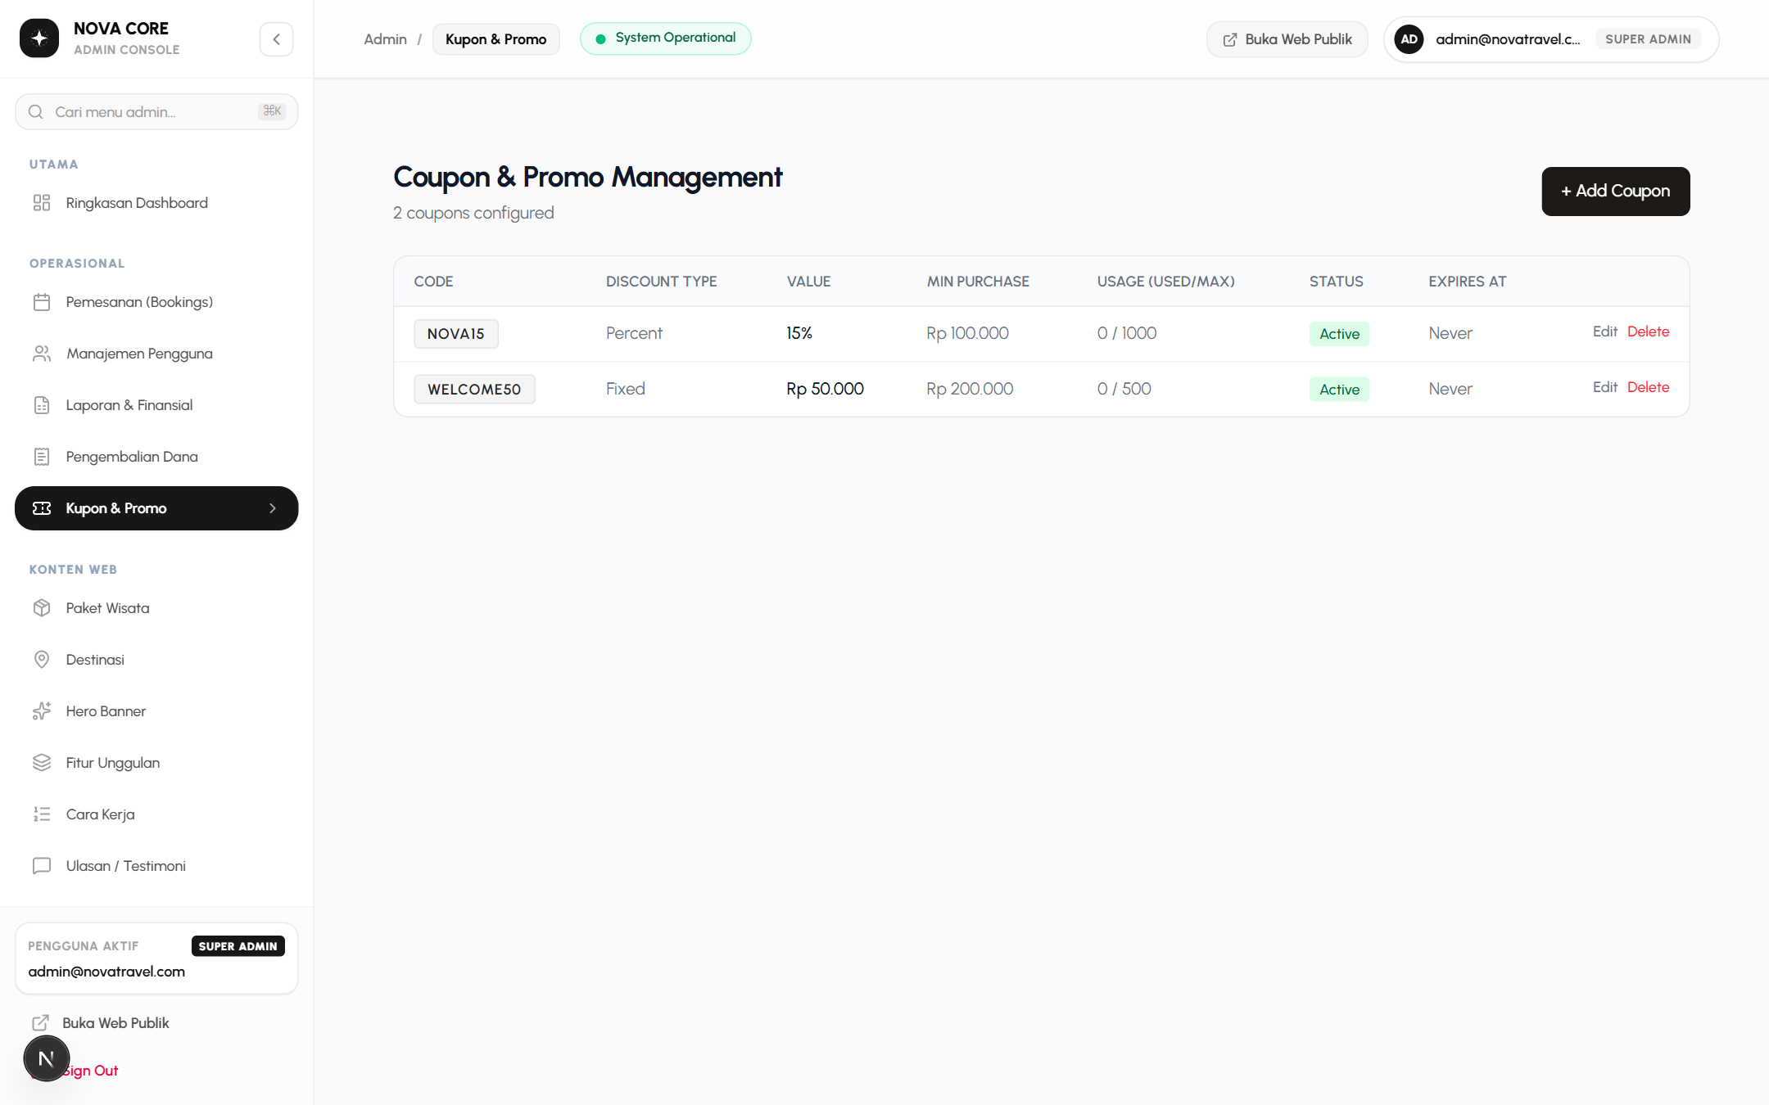
PAGE 32
ADMIN
Kupon Diskon & Voucher Promo
URL: https://novatravel.com/admin/coupons • Kategori: Admin Portal
novatravel.com/admin/coupons
RINGKASAN & FUNGSI UTAMA
Alat pemasaran bagi tim marketing untuk mengelola kode promo. Admin dapat menetapkan kode (misal: "NOVA15"), besaran diskon, minimum transaksi, kuota batas pemakaian, serta periode waktu berlakunya kupon.
ANATOMI & ELEMEN HALAMAN
[01] Create Coupon Modal: Formulir input kode kupon, nilai diskon, dan aturan penggunaan. [02] Active Coupons Table: Daftar kupon aktif dengan indikator berapa kali kode telah digunakan oleh tamu.
AKSI & TOMBOL PENGGUNA
► Buat Kode Kupon Baru: Menambahkan kupon promosi baru ke sistem. ► Nonaktifkan Kupon: Menonaktifkan kupon agar tidak bisa digunakan lagi di checkout.

Slide 35
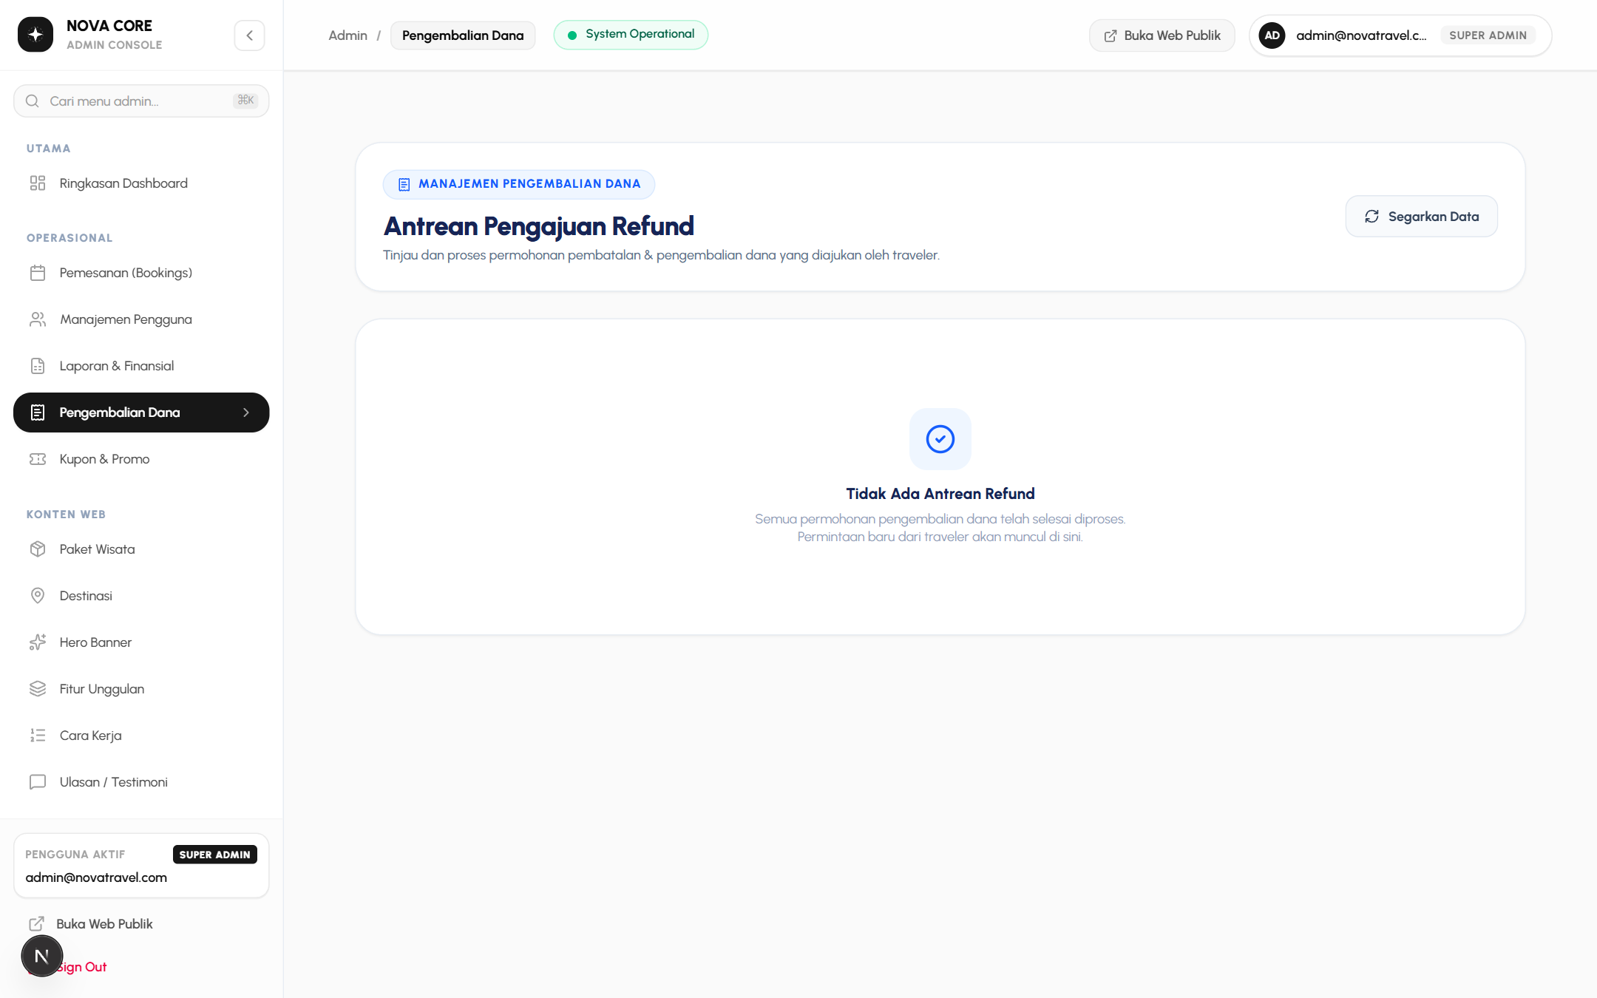
PAGE 33
ADMIN
Manajemen Pengembalian Dana (Refund)
URL: https://novatravel.com/admin/refunds • Kategori: Admin Portal
novatravel.com/admin/refunds
RINGKASAN & FUNGSI UTAMA
Menangani permohonan pengembalian dana dari tamu yang batal berangkat. Super admin dapat meninjau alasan pembatalan, memverifikasi nomor rekening tujuan refund, menyetujui (Approve), atau menolak (Reject) sesuai kebijakan pembatalan.
ANATOMI & ELEMEN HALAMAN
[01] Refund Queue List: Tabel antrean pengajuan refund yang menunggu keputusan admin. [02] Action Decision Buttons: Tombol hijau "Approve" dan tombol merah "Reject".
AKSI & TOMBOL PENGGUNA
► Setujui Refund (Approve): Mengizinkan pengembalian dana dan memperbarui status tiket. ► Tolak Refund (Reject): Menolak permohonan dengan memberikan catatan alasan.

Slide 36
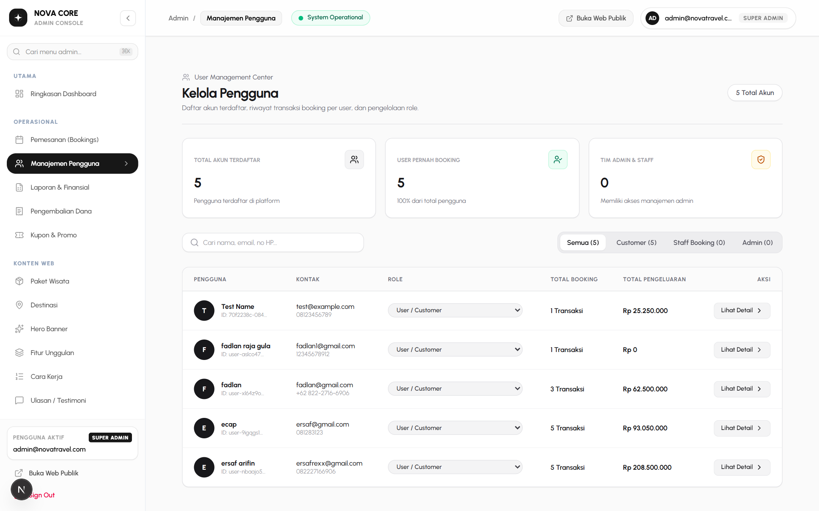
PAGE 34
ADMIN
Manajemen Hak Akses & User
URL: https://novatravel.com/admin/users • Kategori: Admin Portal
novatravel.com/admin/users
RINGKASAN & FUNGSI UTAMA
Pusat kontrol Role-Based Access Control (RBAC). Super admin memiliki wewenang untuk melihat seluruh akun yang terdaftar di Supabase Auth, mengubah peran staf (misal: mengangkat staf menjadi admin), atau menonaktifkan akun.
ANATOMI & ELEMEN HALAMAN
[01] User Directory Table: Tabel pengguna terdaftar dengan avatar inisial dan badge role. [02] Role Assignment Dropdown: Pemilihan hak akses pengguna secara real-time.
AKSI & TOMBOL PENGGUNA
► Ubah Role Pengguna: Memperbarui peran pengguna di tabel user_roles Supabase. ► Cari Pengguna: Memfilter daftar pengguna berdasarkan email.

Slide 37
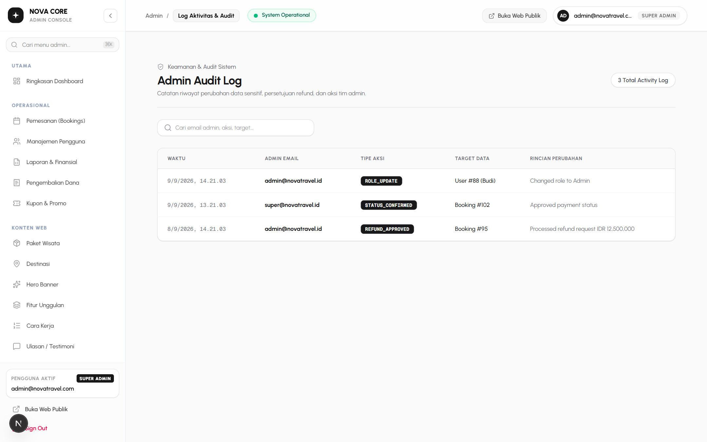
PAGE 35
ADMIN
Log Keamanan & Audit Jejak Sistem
URL: https://novatravel.com/admin/audit-logs • Kategori: Admin Portal
novatravel.com/admin/audit-logs
RINGKASAN & FUNGSI UTAMA
Menjamin akuntabilitas dan integritas data aplikasi. Setiap kali ada perubahan harga paket, penambahan kupon, approval refund, atau perubahan hak akses, sistem secara otomatis mencatat aktor, timestamp, alamat IP, dan data sebelum/sesudah perubahan.
ANATOMI & ELEMEN HALAMAN
[01] Audit Timeline Table: Tabel jejak rekam aktivitas dengan format kode waktu ISO presisi. [02] Action Severity Badge: Indikator warna untuk aksi penting (Hijau: Create, Kuning: Update, Merah: Delete).
AKSI & TOMBOL PENGGUNA
► Filter Aktivitas: Menyaring log berdasarkan kategori atau waktu. ► Lihat Detail Perubahan (Diff): Membuka payload data sebelum dan sesudah diedit.

Slide 38
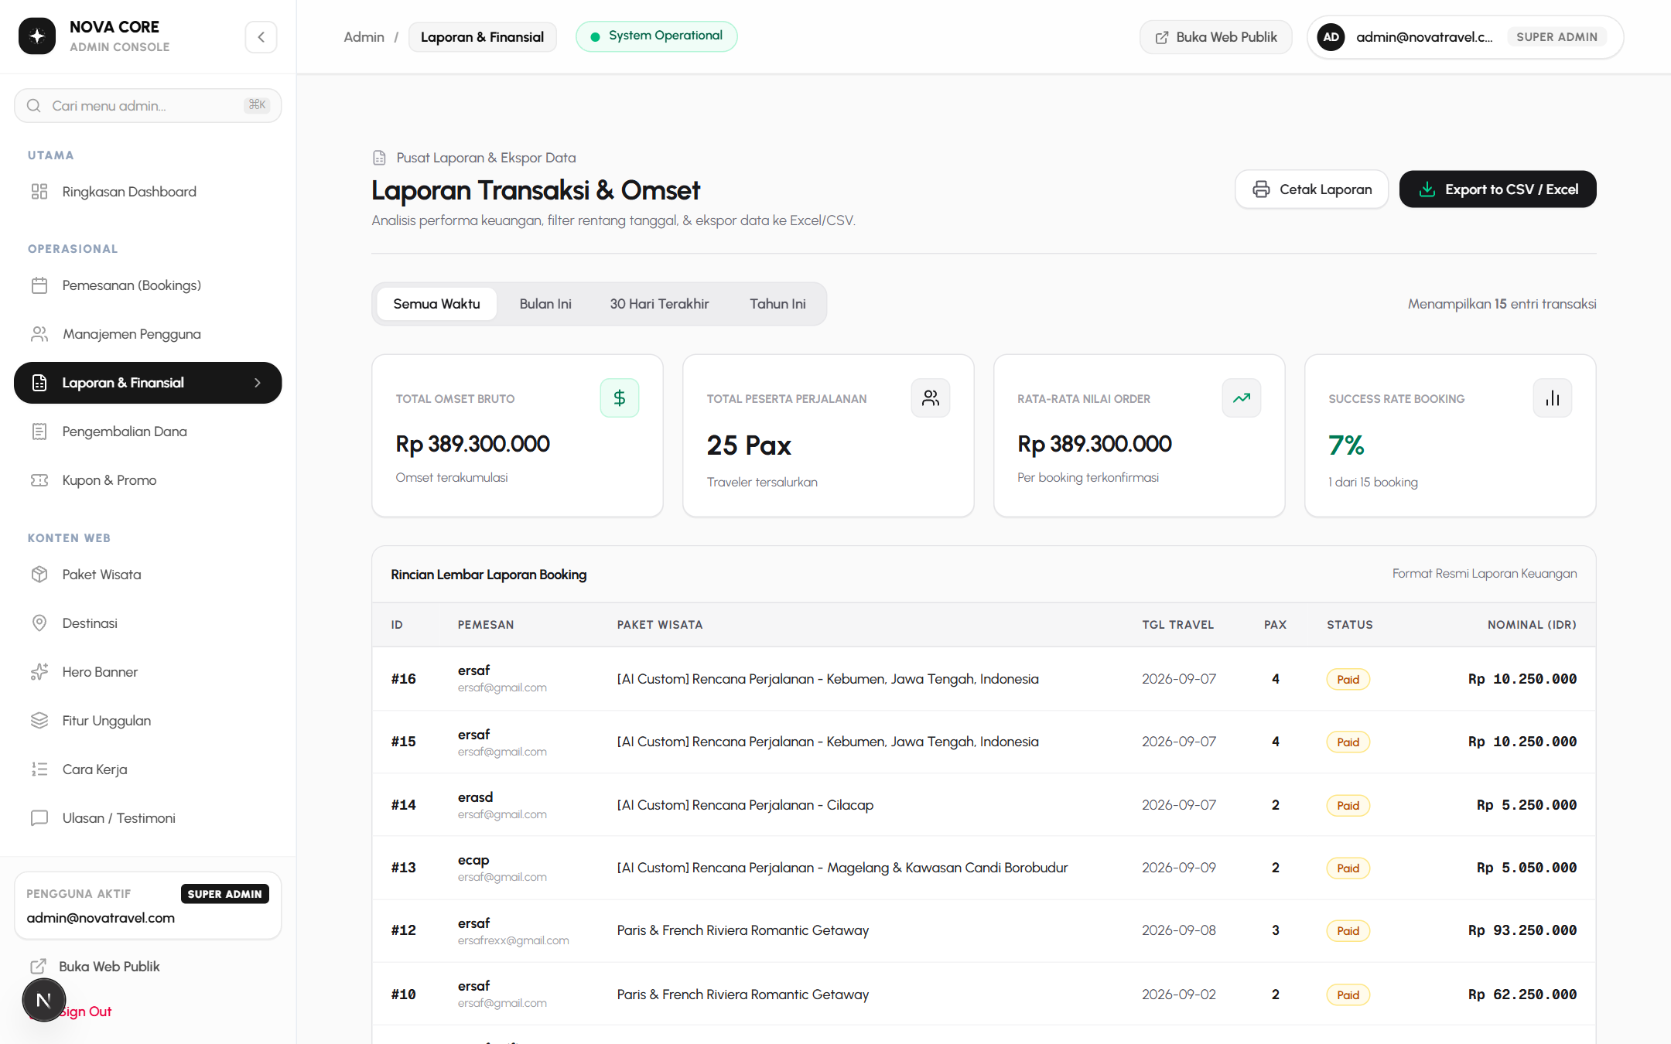
PAGE 36
ADMIN
Laporan Finansial & Unduh PDF
URL: https://novatravel.com/admin/reports • Kategori: Admin Portal
novatravel.com/admin/reports
RINGKASAN & FUNGSI UTAMA
Menyajikan analisis keuangan mendalam untuk rapat manajemen. Admin dapat melihat laporan laba kotor, komisi, rata-rata transaksi per tamu, serta mengunduh dokumen laporan resmi dalam format PDF beresolusi cetak tinggi (@react-pdf/renderer).
ANATOMI & ELEMEN HALAMAN
[01] Date Range Selector: Kontrol rentang waktu analisis finansial. [02] Financial Breakdown Summary: Tabel ringkasan omset kotor, diskon kupon, fee gateway, dan laba bersih. [03] Download PDF Button: Tombol untuk merender dan mengunduh laporan PDF resmi.
AKSI & TOMBOL PENGGUNA
► Ubah Rentang Periode: Menghitung ulang statistik sesuai tanggal yang dipilih. ► Unduh Laporan PDF: Menghasilkan dokumen PDF laporan eksekutif.

Slide 39
SELESAI & AKSES LIVE
Terima Kasih — Jelajahi Live Showcase
Dokumentasi interaktif ini dapat diakses secara live kapan saja melalui URL:
http://localhost:3000/docs • /docs/flow-map

